Slide 1
”SIGUIENDO EL CAMINO”
Orígenes del Cristianismo y cristianismos de los orígenes
(Versión resumida y esquemática)

Slide 2
TÍTULO
”Siguiendo el CAMINO”
Orígenes del cristianismo y cristianismos
de los orígenes
TEMA
CONTENIDO
Los primeros 120 años del Cristianismo vistos desde la Historia, la Sociología y algo de Teología
ESTILO REDACCIONAL
Resumido, sintético y esquemático
METODOLOGÍA
Recopilación de los resultados de las últimas investigaciones sobre el tema y reflexión socio-histórica y teológica sobre ellos con vistas al hoy del cristianismo
LICENCIA
Creative Commons Reconocimiento-No
Comercial-CompartirIgual 4.0 Internacional.
AUTOR
Teófilo Portillo
A los autores citados y, de modo muy especial, al Equipo de Orígenes del Cristianismo
¡GRACIAS!

Slide 3
“Entretanto Saulo, respirando todavía amenazas y muertes contra los discípulos del Señor, se presentó al sumo sacerdote y le pidió cartas para las sinagogas de Damasco, para que, si encontraba algunos seguidores del camino, hombres o mujeres, los pudiera llevar presos a Jerusalén”
Hechos de los apóstoles , 9, 1-2

Slide 4
ALGUNAS APORTACIONES
PARA UN ACERCAMIENTO
AL CRISTIANISMO PRIMITIVO
Teófilo
Portillo

Slide 5
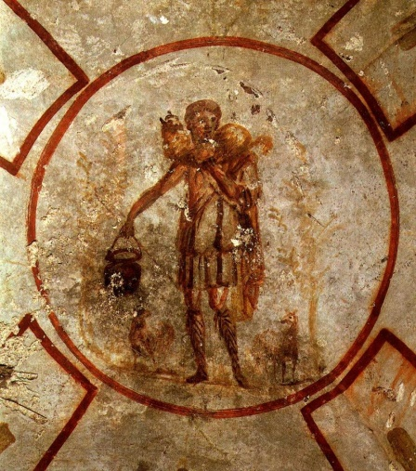
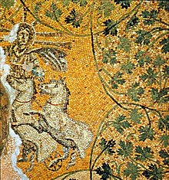
ORÍGENES DEL CRISTIANISMO Y
CRISTIANISMOS DE LOS ORÍGENES
“Sólo anotaciones para una síntesis”
Este escrito no es un trabajo de investigación original sino unas sencillas anotaciones de resumen - síntesis que siguen a la lectura de una serie de publicaciones de investigaciones sobre el cristianismo primitivo, cuyas fuentes se citan y a cuyos autores se les dan las gracias.
La intención es ofrecer un recurso pedagógico, basado, sobre todo, en los resultados de las investi-gaciones del equipo “Orígenes del Cristianismo”. Dicho recurso es, pues, exclusivamente para uso educativo - formativo.
Gracias a tantas personas que han investigado el tema, siguen investigándolo y ponen sus resultados al servicio de los demás. Evidentemente este trabajo se realiza y se presenta sin ánimo de lucro.
Disculpad los muchos límites de este escrito.

Slide 6
ÍNDICE Algunos pasos que iremos dando
Introducción
1 - Algunas informaciones claves para situarnos
2 - Algunos rasgos del cristianismo de los orígenes
3 - Breve aportación teológica
4 - Aprendiendo de los cristianismos primeros
5 - A modo de conclusiones
Anexos
Retos y encrucijadas
Leer el Nuevo Testamento
Posibles temas a profundizar
Algunos grupos que trabajan sobre estos temas
Lecturas recomendadas
Bibliografía y webgrafía
Aviso legal sobre el material utilizado
NOTA IMPORTANTE: Normalmente citamos el nº y las páginas de las listas de Bibliografía y Webgrafía que aparecen al final.

Slide 7
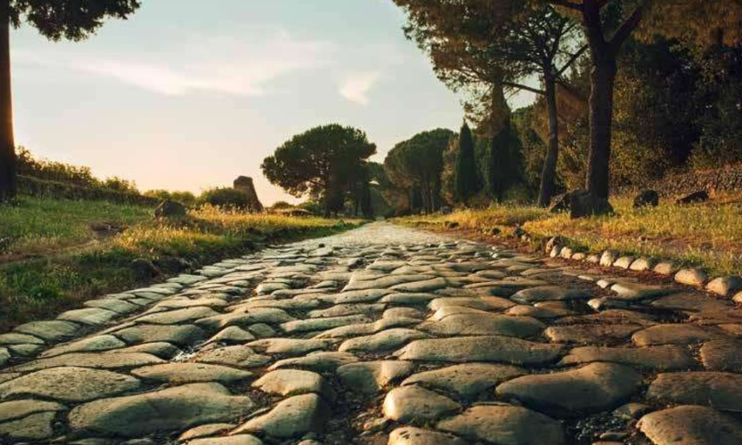
“El conocimiento del pasado abre perspectivas de futuro y se debe
traducir en operatividad en el presente” (R. Aguirre, 1,238)
INTRODUCCIÓN
Enfoque
Cuestiones
Justificación
Diversas posturas
Limitaciones

Slide 8
POSIBLE SENTIDO del ESTUDIO
SOBRE LOS ORÍGENES
DEL CRISTIANISMO
APROXIMACIÓN
SOCIO-HISTÓRICA Y TEOLÓGICA A LOS CRISTIANISMOS DE LOS ORÍGENES
“El estudio histórico
del cristianismo
ni legitima
ni valida la fe,
pero sí
descubre la relatividad de sus expresiones (tanto conceptuales como organizativas)
y nos hace ver posibilidades latentes del pasado, muchas veces sofocadas, que pueden enriquecer nuestro futuro.
ABRIR
HORIZONTES
EL ESTUDIO DEL
CRISTIANISMO
PRIMERO puede
SER UNA INVITACIÓN
AL CAMBIO
A un cristiano, el estudio riguroso de la historia
de su propia tradición debe servirle
no de confirmación
sino de conversión”
(Bibliografía 1,10)

Slide 9
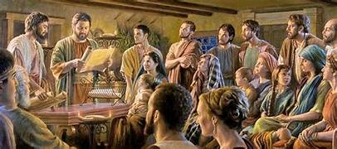
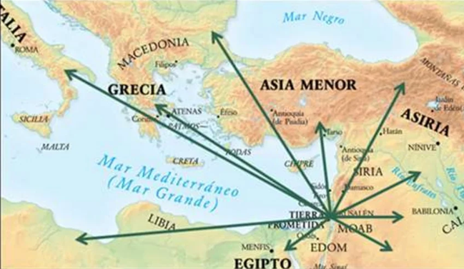
CRISTIANISMOS
DE LOS ORÍGENES
“Vamos a acercarnos a un
PROCESO HISTÓRICO
COMPLEJO,
CONFLICTIVO
Y APASIONANTE”
(R. Aguirre)
Una primera impresión, cuando se leen las primeras fuentes históricas
Europa
Asia Menor
Asia
Siria –Sur
Galilea
Samaria
Una primera visión al mirar el mapa
Jerusalén
Norte de África

Slide 10
Al pensar en el Cristianismo de los orígenes no podemos evitar ALGUNAS PREGUNTAS que nos hacemos junto con el Equipo investigador de Orígenes del Cristianismo
“¿Cómo lo que empezó como un movimiento carismático en el seno del judaísmo, pero sin ningún papel institu-cional en él, llegó a ser relativamente pronto una potente institución religiosa autónoma?”
¿MOVIMIENTO >> INSTITUCIÓN?
“¿Cómo lo que empezó como un movimiento mesiánico de alternativa radical a su sociedad se convirtió con rapidez en la ideología legitimadora del Imperio?”
¿ALTERNATIVA
RADICAL
IDEOLOGÍA
LEGITIMA-
DORA?
>>
“¿Cómo aquel movimiento rural de Palestina, que expresaba con el símbolo del reino de Dios las esperanzas de las masas pobres, se convirtió en una religión bien instalada en las grandes ciudades del Imperio romano?”
CIUDADES
INSTALADA
IMPERIO
ROMANO?
¿RURAL
POBRES
PALESTINA
>>
(Cfr. Bibliografía 1, pág. 9)

Slide 11
JUSTIFICACIÓN
“¿Por qué seguir estudiando y hablando de los orígenes del cristianismo, de un tiempo pasado, cuando aquellos eran tiempos tan diferentes en cultura y en ideas?” (Carmen Bernabé)
Momento fundante
Parece claro que, para entender el Cristianismo, sus orígenes son un momento
fundante y muy especial. Por eso volvemos la mirada hacia esa época.
Investigar a Jesús de Nazaret
Si investigamos históricamente a Jesús de Nazaret parece lógico investigar también lo que viene justo después de Él.
Conocer el contexto en que nacieron los textos del N.Tes- tamento nos puede ayudar a comprenderlos mejor . Y po-
demos conocer mejor aquellos tiempos por los textos.
Textos
del N.T.
El aplicar las ciencias sociales (historia, sociología, antropología) a los tex- tos bíblicos es muy positivo pues introduce aire fresco en un mundo exe-gético muy fragmentado, muchas veces enzarzado en discusiones acadé-micas y en análisis de detalles que llegan a olvidar la comprensión del conjunto.
Aire fresco en la exégesis
Hacen falta cambios hoy
La necesidad de una renovación en los cristianismos actuales nos lleva a estudiar sus orígenes y a distinguir entre lo esencial y lo mudable
La crisis de las tradiciones en Occidente hace necesario analizar la tra-
dición base del Cristianismo (las 3 primeras generaciones: 30 a 150 d.C.)
Crisis de las tradiciones
Ha aumentado mucho el conocimiento del judaísmo del siglo I y se ha revalorizado la literatura apócrifa. Ambos avances facilitan nues-tro estudio del cristianismo primitivo.
Nuevos conocimientos
(Biblio.1,13, 23, 2,12-15 y 3,183)

Slide 12
ALGUNAS REFLEXIONES COMPLEMENTARIAS SOBRE EL SENTIDO DE NUESTRO ESTUDIO HISTÓRICO
Nos parece que la responsabilidad social del estudioso de la historia, en este caso se puede manifestar
deshaciendo interpretaciones sobre el Cristianismo primero que han justifi-cado actitudes inaceptables e incluso actitudes aberrantes (dando por hecho que eran cristianas),
sacando a la luz
perspectivas positivas
y también posibilidades que han
permanecido marginadas o dormidas, que pueden iluminar y enriquecer el presente del cristianismo.
haciendo justicia hoy, con espíritu crítico, a las minorías, a los vencidos y olvidados, que con frecuencia fueron considerados herejes
“Los autores de este estudio (y el autor de esta síntesis) coincidimos en que
…
(en la medida en que nos importa vitalmente el presente y el futuro del cristianismo)
el estudio de sus orígenes debe servir para impulsar un cristianismo más fiel a aquella esperanza que irrumpió en Galilea con Jesús de Nazaret, sobre todo entre las gentes más pobres y desvalidas del pueblo judío. “
(Vida Nueva - O3.254. 15-21 de ENERO de 2002) y Bibliografía 2, 9)

Slide 13
CONOCER EL CRISTIANISMO DE LOS ORÍGENES
tiene naturalmente un gran interés científico y
también un gran interés vital para las personas que
pretendan seguir las huellas de Jesús y de sus discípulos.
(Cfr. R. Aguirre, La igle-sia cristiana de Antio-quía de Siria. Revista Latinoamericana de Teología. Págs. 63-4 / Bibliografía 1, 15 )
El estudio de los orígenes se realiza lógicamente desde
perspectivas e intereses del presente.. No se puede ser aséptico.
Se busca luz para el presente, pero no se deben esperar recetas para copiar.
Más bien al contrario, se relativizan las recetas con las que creíamos poder contar.
Lo cual no es negativo, sino que puede abrirnos más posibilidades en el presente.
El estudio crítico de los orígenes de la Iglesia es muy enriquecedor:
nos pone en diálogo con las primeras comunidades, interlocutores privilegiados y llenos de experiencia,
nos permite conocer y valorar (con empatía histórica) las opciones decisivas de aquellas comunidades en aquellos tiempos y sus consecuencias a lo largo de la historia
nos proporciona unos puntos
de referencia claves para discer-
nir mientras buscamos nuestro
camino en el presente.
“La experiencia histórica – pródiga en sufrimientos inútiles en la Iglesia – debe pertrecharnos de apertura de espíritu y de lucidez crítica para asumir los nuevos métodos de las ciencias sociales”

Slide 14
AL ACERCARNOS AL CRISTIANISMO PRIMERO…
UNA PRIMERA IMPRESIÓN
recibimos
“La historia real del cristianismo primitivo
nos descubre una situación
enormemente PLURAL,
DINÁMICA
y atravesada por graves CONFLICTOS”
“… la visión cabal de los orígenes propicia comportamientos
MÁS SENSATOS Y MADUROS en el presente, que eviten
tanto la RESIGNACIÓN fatalista, hija de la frustración
como la QUIMERA imposible, que es una alienación ineficaz”
analizamos
(Cfr. Aguirre 1, 13)
POSIBLES ACTITUDES de fondo e implicaciones
“no podemos ser como ellos”
“tenemos que volver a ser como ellos”
SE IMPONE, PUES, TENER PRESENTE HOY EL SENTIDO HISTÓRICO PARA ACTUALIZAR EL NÚCLEO DEL MENSAJE DE JESÚS DE NAZARET

Slide 15
ALGUNAS POSIBLES POSTURAS Y SUS IMPLICACIONES
Ante el Cristianismo de los orígenes…
POSIBLES IMPLICACIONES para HOY
UNOS
Mezclan la historia
con la ficción
a pensar que el cristianismo actual está montado sobre un monumental fraude
Nos puede llevar
(P.e: Novelas de Dan Brown)
OTROS
a defender que
sus estructuras son inmutables
el futuro tiene que ser la mera reproducción del modelo del pasado
Afirman que la Iglesia y su estructura fueron directa-
mente fundadas por Jesús
Nos puede llevar
PERO PARECE QUE …
El Cristianismo de los orígenes
es un proceso histórico contingente
que tiene su punto de partida en Jesús y sus discípulos
que fue muy plural
y que se fue desarrollando en medio de múltiples factores
a vivir
una mayor flexibilidad ante las estructuras eclesiales actuales
y una mayor apertura hacia un futuro creativo
Nos puede llevar
(Bibliog. 2, 24-25)

Slide 16
ALGUNAS LIMITACIONES del estudio del CRISTIANISMO PRIMITIVO
Pretender hablar del origen y del proceso evolutivo del Cristianismo primero puede parecer un tanto ambicioso, por eso…
no olvidaremos algunas LIMITACIONES de nuestra tarea. Entre ellas…
El carácter FRAGMENTARIO y PARCIAL de las FUENTES que tenemos
La INMENSA LAGUNA que hay en lo que respecta al conocimiento del cristianismo de los orígenes más allá de las fronteras orientales del
Imperio romano y en el norte de África
Contemplar e interrogarnos sobre el pasado desde la PERSPECTIVA ACTUAL (nuestra situación sociocultural) . Podemos tener una visión muy sesgada.
Por eso, nos parecen muy válidas estas dos afirmaciones:
(Cfr. Bibliog. 2, pág. 19)
“El ESPÍRITU CRÍTICO implica siempre un esfuerzo por ampliar el horizonte, pero este no deja nunca de ser limitado”
“CADA GENERACIÓN tiene que volver sobre las grandes
cuestiones históricas, porque, aunque no haya fuentes
nuevas, puede haber novedad * en las preguntas, * en
las perspectivas que se adopten, * en las valoraciones
que se hagan, * en la forma de organizar y comprender
los datos”,
De ahí
el sentido,
las limitaciones y
la importancia de este
estudio de los orígenes

Slide 17
1
ALGUNOS DETALLES
DE INFORMACIÓN

Slide 18
ALGUNAS INFORMACIONES QUE NOS PUEDEN AYUDAR A SITUARNOS Y A COMPRENDER
DETALLES de INFORMACIÓN
El mito de los orígenes
Base científica e interdisciplinariedad
El asunto de los prejuicios sobre el pasado
Límites temporales de los orígenes del Xmo.
Cuatro generaciones de seguidores
Límites geográficos de los orígenes
Conceptos socio-religiosos claves
Factores del desarrollo del Xmo.primero
Reacciones del pueblo judío ante la situación
Literatura cristiana primitiva
Datación de los textos del N.T.
Datación de las copias del N.T. que tenemos
Idioma e inculturación
Para afinar un poco en los análisis históricos
15. Transmisión de los recuerdos de Jesús
16. Códigos domésticos patriarcales
17. “Cartas de San Pablo” y postura sobre la mujer
Establecimiento del canon y pluralismo
Una fecha clave
Dos comunidades
Línea del tiempo
Situaciones sociales
Los nombres
Visión del Apocalipsis

Slide 19
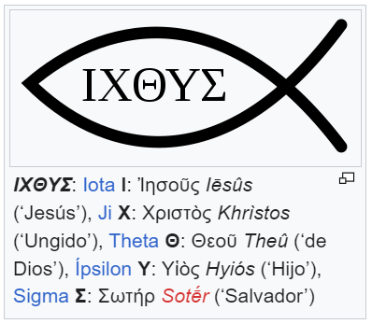
NO FALTAN MITOS Y LEYENDAS SOBRE LOS ORÍGENES
Está muy arraigada la creencia popular de que existía una Iglesia pura y radical en los orígenes y que con Constantino se rompió ese estilo y se acep- tó adaptarse al mundo y someterse interesadamente a la autoridad imperial.
(Mito de los orígenes)
1
S
U
P
E
R
A
R
Hay una leyenda, ampliamente extendida, que afirma que la vida de los primeros cristianos, durante los siglos I y II, les obligaba a ocultarse en las catacumbas y comunicar su presencia a los demás sólo a través del uso de símbolos secretos, como el pez. (Películas)
Esta leyenda no es más que un mito que se desarrolló y difundió entre los siglos XVII y XIX
M I T O S y
L
E
Y
E
N
D
A
S
“El mito de los orígenes es una simplificación que falsifica la
realidad histórica” (R. Aguirre)
ijzís = pez
Parece que los cristianos nunca se escon-dieron ni vivieron en catacumbas. Eran ce- menterios. Ni se daban a conocer discreta-mente mediante el dibujo de un pez.
(Cfr. Webgrafía 2, pág. 24ss)

Slide 20
EL MITO DE LOS ORÍGENES
Cualquier movimiento social tiende a idealizar sus orígenes,
creando así lo que se conoce como EL MITO DE LOS ORÍGENES.
“…cómo, a nuestro parecer, cualquiera tiempo pasado fue mejor.”
Jorge Manrique
Este mito es CLAVE para configurar la identidad del GRUPO y de cada MIEMBRO. “Nuestro futuro es recuperar ese pasado idealizado”
Ejemplo: 1- los nacionalismos suelen representar una época gloriosa en el pasado corrompida por influjos externos y a la que sueñan con volver.
2- los orígenes de las órdenes religiosas y sus fundadores.
Estos mitos se traducen y transmiten en “relatos sobre los orígenes”.
¡Qué tiempos quellos!
TAMBIÉN existe el MITO DE LOS ORÍGENES DEL CRISTIANISMO
(A 1,11)
Reflejado, por ejemplo, en los relatos del libro de los Hechos de los Apóstoles, atribuido a Lucas, y en la Historia de la Iglesia de Eusebio de Cesarea.
Este mito está muy arraigado en la creencia popular de que existía una Iglesia pura, uniforme y radical en los orígenes y que con Constantino se rompió ese estilo y se aceptó adaptarse al mundo y someterse interesadamente a la autoridad imperial
Según Aguirre y otros
“El mito de los orígenes
es una simplificación
que falsifica la realidad histórica y puede llevar a…”
Un VOLUNTARISMO IMPOSIBLE: querer volver a como éramos en los orígenes >>> FRUSTRACIÓN >>> RESIGNACIÓN FATALISTA
Una CRÍTICA NEGATIVA de la realidad eclesial actual >>>AGRESIVIDAD contra la institución
DE AHÍ LA NECESIDAD DE UN ESTUDIO CRÍTICO DE LOS ORÍGENES
DEL CRISTIANISMO Y DE SU EVOLUCIÓN

Slide 21
Veamos algunos DETALLES
Existe una falsa imagen de los orígenes del cristianismo como movimiento único, con una sola estructura institucional y un solo cuerpo doctrinal, (transmitidos directamen-te por Jesús) donde la diversidad habría venido después. Habría existido una unidad y ortodoxia primitiva y una dispersión posterior con múltiples herejías. Así se identifi- ca unidad con ortodoxia y diversidad con herejía.
Todo esto es contrario a la realidad histórica. Desde el principio, el cristianismo pre-senta las más variadas tendencias y surgen los más diversos modelos de Iglesia.
Según P. Richard existen dos erro-res sobre los orí-genes del cristia-nismo en la in-terpretación del período que va del 30 al 70 d. C.
El error cronológico = imaginar la fundación de la Iglesia (con
sus estructuras y doctrinas básicas) directamente en el período del Jesús histórico o en las primeras décadas tras la resurrec-ción. Parece que esto no se corresponde con la historia.
El error geográfico, = presentar los orígenes del cristianismo en la dirección geográfica que va desde Jerusalén a Roma, pasando por Antioquía, Galacia,
Éfeso, Corinto, etc. (orientada hacia occidente)
(Biblio. 18
P. Richard)
En esta visión geográfica errada de los orígenes del cristianismo, se dejan fuera tres áreas geográficas que son esenciales en la historia de los orígenes.
se olvida el área de Galilea, Samaria y Siria del Sur, que es la cuna más antigua y fundamental de los orígenes del cristianismo.
se deja casi fuera del horizonte el norte de África: Egipto, Etiopía, Cirenaica y Libia.
se excluye de nuestro imaginario, la expansión del cristianismo hacia el oriente

Slide 22
MÁS DETALLES
EUSEBIO
El mito de los orígenes se encuentra ya en los primeros historiadores del cristianismo. Eusebio de Cesárea. citando a Hegesipo, dice que "hasta aquellas fechas la Iglesia perma-necía virgen, pura e incorrupta" (HE IlI, 32.7: ¡V,4).
HECHOS
También es claro que la visión que Lucas nos da en los He-chos de los Apóstoles está notablemente idealizada y acen-túa la unidad y la armonía entre los primeros cristianos, mientras que disimula las tensiones y conflictos.
ORTODOXIA
- “Tampoco es real la idea, tan extendida entre nosotros, según la cual al principio existía la ortodoxia clara y perfecta, de la cual se fueron desgajando en un segundo momento ramas derivadas o heréticas.
Las investigaciones de R. Aguirre hacen ver claramente que
- El mismo concepto de ortodoxia tardó en formularse y no es un fenómeno primario, sino la decantación de una línea que fue prevaleciendo sobre las demás, dentro del complejo mundo del cristianismo primitivo” (Aguirre, 9 12).
(Cfr. La Iglesia cristiana de Antioquía de Siria - Rafael Aguirre.)

Slide 23
BASE CIENTÍFICA E INTERDISCIPLINARIEDAD
2
NUESTRA INTENCIÓN
al investigar
NO ES APOLOGÉTICA: defender el Cristianismo
NI DESLEGITIMADORA: atacar el Cristianismo acusándolo de ser un gran fraude
SINO SOCIO-HISTÓRICA: estudio crítico de los datos y de su interpretación
usando las ciencias oportunas,
sin excluir una interpretación teológica, que no interfiera en la ciencia
sin falsificar las conclusiones de la ciencia, ni suponer como científico
lo que no lo es (Es muy fácil caer en la tentación de dar un salto indebido)
Defendemos un enfoque INTERDISCIPLINAR:
Así funciona
el saber científico hoy
Para estudiar los TEXTOS
>>> ciencias del lenguaje
Interdisciplinar es mucho más
que multidisciplinar
Para estudiar el CONTEXTO
>>>> historia
>>>> arqueología (los datos de esta época (30 al 150 n. e.) son escasos)
>>>> ciencias sociales: antropología cultural, sociología, psicología social
PERO…
“El cristianismo primitivo es enormemente complejo y sería ilusorio describir su evolución de forma lineal y esquemática” y pensar que ya lo conocemos.
sin olvidar
que …
(A1, 10,11)

Slide 24
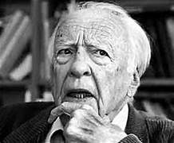
EL ASUNTO DE LOS PREJUICIOS
AL INVESTIGAR
PROS Y CONTRAS DE LOS PREJUICIOS EN LA HISTORIA
3
“Solamente desde su propio horizonte de in-terpretación, que está en constante formación,
puede el ser humano
comprenderse
comprender un texto
y comprender el entorno”
(y comprender los procesos históricos)
H.G. Gadamer en
“Verdad y método”
“Los prejuicios no
deben ser vistos como obstá-culos sino como condición previa de comprensión”
El problema no es TENER PREJUICIOS sino no SER CONSCIENTES de ellos
Parece IMPOSIBLE un estudio histórico que sea aséptico y neutral
Toda las tareas de investigación histórica se realizan
desde una perspectiva determinada y sitúan
los datos y su interpretación en un horizonte concreto
de pre-comprensión
Esto hace que cualquier estudio histórico tenga
posibilidades y límites
La historia puede ser una escuela de libertad y de espíritu crítico
“La fe supone una cierta interpretación de la historia, pero respetando escrupulosamen-
te los datos que el historiador con sus métodos científicos puede descubrir” (A1,25)

Slide 25
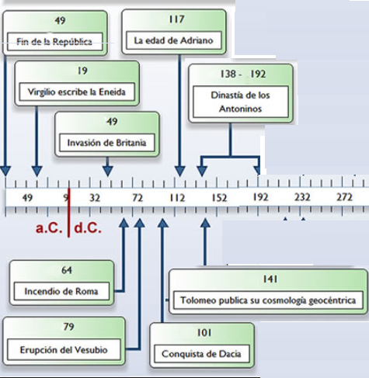
4
ROMA
Situándonos
en la historia de ROMA
DESDE
la muerte de Jesús
(año 30 aproxima-damente)
HASTA
el año 150 n.e.
3 generaciones
de 40 años
cada una
LÍMITES TEMPORALES
DEL LLAMADO CRISTIANISMO
DE LOS ORÍGENES

Slide 26
ETAPAS o GENERACIONES en el pro-
ceso de formación del Cristianismo
Se han propuesto diversas divisiones cronológicas de este proceso
5
Nosotros os proponemos la división que hace el
Grupo de investigación - Orígenes del Cristianismo
(4 etapas, 40 años cada etapa: apro-
ximación y utilidad de esta división, necesaria flexibilidad al interpretarla)
 | Desde… hasta… | algunos rasgos | sociológicamente
1ª | 30: Fin del minis- terio de Jesús 70: 1ª Guerra judía | Movimiento de Jesús en Palestina y en la diáspora judía.. | En Palestina: tipo secta En la Diáspora: tipo culto
2ª | 70: Destrucción del Templo de Jerusalén 110 | Desaparecidos los testigos, aparecen mayoría de textos del N.T., mayor contacto con la sociedad grecorromana | Movimiento muy plural. Tensiones. Diferenciación del fariseísmo
3ª | 110 150 | Últimos libros del N.T. Escritores post-apostólicos | Confluencia, proceso de institucionalización
4ª | 150 190 | Se va consolidando el canon del N.T. Esfuerzo por escribir para la sociedad grecorromana (Apologetas) | Se acentúa la institu-cionalización. Mayoría de edad social e inte-lectual
30
ORIGENES DEL CRISTIANISMO
150

Slide 27
MÁS DETALLES SOBRE LAS PRIMERAS GENERACIONES
3ª Y 4ª GENERAC
30 – 70
En los años 40 ya hay seguidores en Damasco, Alejandría y Roma.
Importancia especial de Jerusalén y Galilea donde estaban los testigos.
En Jerusalén dos grupos: los hebreos y los helenistas.
Estos son perseguidos y, huyendo, anuncian el evangelio en Samaría y Antioquía, donde por primera vez se admite a gentiles en la comunidad.
Conflicto entre Pablo y Pedro. Pablo misión independiente. Las diferencias llevaron a distanciamientos personales
y a rupturas entre los misioneros.
Asamblea de Jerusalén (c.50)
En Jerusalén, papel clave de Pedro y los 12. Es decapitado Santiago Zebedeo (a. 42). Le sustituye Santiago, el hermano de Jesús. Se mantiene un Cristianismo dinástico y estrictamente judío. Por otro lado, cartas de Pablo.
En esta generación predomina la dinámica centrífuga y en la segunda se atenúa y, luego, aparece la centrípeta
1ª GENERACIÓN
70 – 110
Conquista de Jerusalén y des- trucción del Templo (año 70)
Varias tradiciones cristianas diferentes:
Ya han desaparecido los testigos directos
Tradición narrativa sobre Jesús (evangelios)
Mc recoge tradiciones de Galilea y Jerusalén (Pedro)
Mt y Lc desarrollan lo de Mc con más tradiciones
En Hechos Lucas quiere reconciliar tradiciones que habían estado enfrentadas
Jn modifica la tradición sinóptica con informaciones de Samaría y Jerusalén
La tradición paulina se desarrolla de forma conflictiva: adaptación <<>> radicalismo. Dos tendencias.
Se impone el petrinismo: judeocristianismo moderado
110 -190
Se va produciendo un proceso de institucio- nalización.
La gran Iglesia acoge un gran número de tradiciones cristianas que van evolucionando y acercándose entre sí.
Pero quedan al margen
a) tendencias judeocris-tianas extremas y tendencias proféticas radicales (como por ejemplo, el montanismo) y
b) el gnosticismo, movimiento muy plural, que defiende la salvación por el conocimiento
Se produce un amplio diálogo con la cultura helenística de esa época (P.e: Clemente en Alejandría)
2ª GENERACI

Slide 28
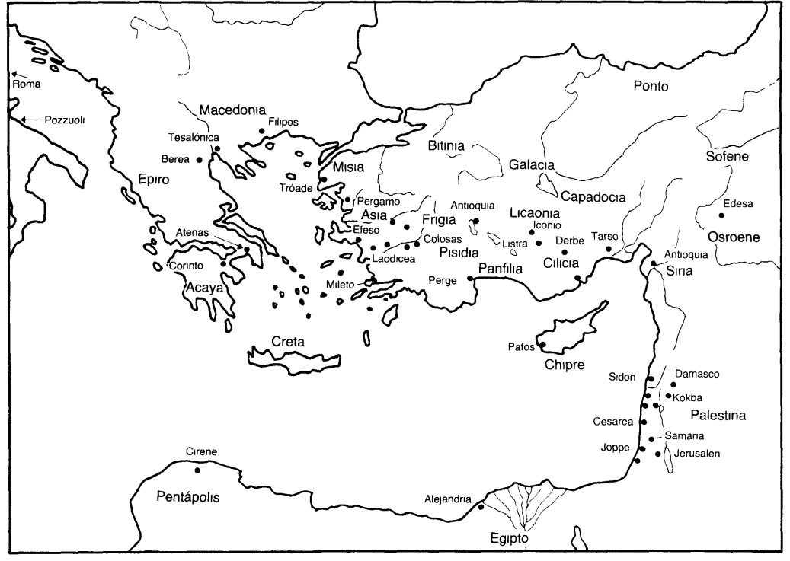
6
EXPANSIÓN
MAR MEDITERRÁNEO
ESTAS SON LAS MÁS ANTIGUAS COMUNIDADES CRISTIANAS citadas en los documentos del siglo I (Bibliografía 14, pág.16)

Slide 29
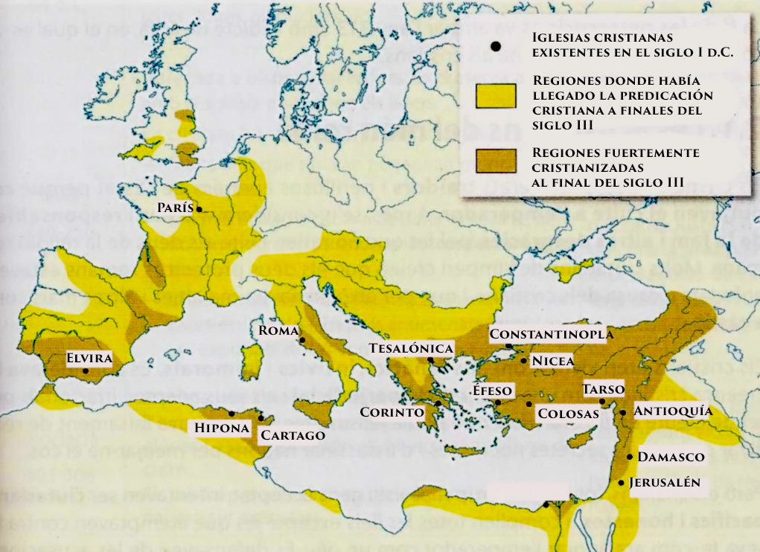
EXPANSIÓN
?
Expansión geográfica
del Cristianismo de los orígenes,
según nuestros datos limitados,
sobre todo los referidos a oriente
y al norte latino y griego de África
?
Elgrancielo.Blogspot.com

Slide 30
ALGUNOS CONCEPTOS SOCIOLÓGI-
COS BÁSICOS sobre grupos religiosos aplicables al cristianismo primero
7
grupo carismático
que surge al margen de las instituciones establecidas
y con frecuencia en oposición a ellas
que mantiene comportamientos no habituales
y que se encuentra polarizado por objetivos inmediatos
1-MOVIMIENTO
Es una primera fase por la que pasan procesos sociales diferentes, como los revolucionarios, la creación de sectas, los nacionalismos…
Un movimiento dura poco como tal movimiento, pues o *se institucionaliza, dándose una organización duradera, o *se desintegra o *es ahogado por un agente exterior
5-IGLESIA
2-SECTA
(No = secta destructiva)
Grupo separado
Intensos lazos afectivos entre sus miembros
Relaciones de igualdad y fraternidad
Máxima autoridad reside en el fundador
o en un carismático itinerante
Esperanza escatológica muy viva
Ética muy radical
No teme enfrentarse a los valores establecidos
Son frecuentes las disputas con otras sectas
Uniformidad interna, se escoge una línea
Organización religiosa que acepta el orden social
Una iglesia se "ajusta" a la realidad
Controla a las masas
Se sirve del Estado y de las clases dominantes
Tiene una estructura muy jerarquizada (Troeltsch y Hill)
Capacidad de aceptar expresiones diferentes
4-DENOMINACIÓN
función ministerial especializada,
ética que se suaviza,
se compromete con el mundo (Nieburh)
(Algunos sociólogos hablan de CULTO : otorga más libertad de pensamiento, es menos sistemático y estricto en sus prácticas y en la consecución de sus objetivos) (Troeltsch)
3-CULTO
(A1,45)

Slide 31
Algunos FACTORES SOCIALES
en el DESARROLLO del CRISTIANISMO
TENSIONES
8
Factor GEOGRÁFICO y ecológico
CAMPO << >>CIUDAD
País pequeño y pobre, cruce de 3 continentes,
Factor POLÍTICO
Dominación romana, subdivisiones
del poder local siempre bajo Roma,
minorías colaboracionistas y m. rebeldes,
guerra y destrucción de Jerusalén (70 n. e.)
PODER ROMANO << >> JUDÍOS COLABORACIO-NISTAS – J. REBELDES - PUEBLO SOMETIDO
Factor SOCIO-ECONÓMICO
Impuestos civiles y religiosos, concentración
del dinero y de la propiedad en la aristocracia, buena red de comunicaciones
MAYORÍA POBRE << >> ÉLITE RICA
Factor CULTURAL
Crisis de identidad ante el auge
del helenismo, lengua común (Koiné)
CULTURA SEMITA << >> HELENISMO
Factor RELIGIOSO
Enorme creatividad religiosa en la zona Presente en todos los aspectos de la sociedad
CRISTIANISMO << >>PAGANISMO
CRISTIANISMO<<>>JUDAISMO

Slide 32
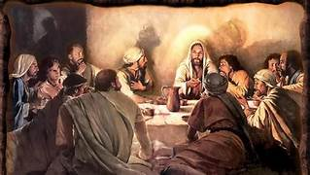
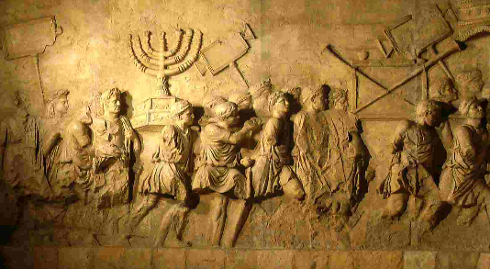
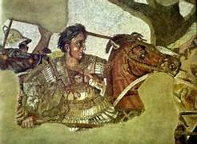
En el origen del cristianismo, históricamente
hablando, vemos tres factores fundamentales
El helenismo es propiamente el fenómeno de difusión del espíritu griego (lengua y cultura) en el ámbito del mundo oriental, difusión que supone una universalización de esta cultura, vehiculada por el griego como idioma común (koiné), dentro no obstante de un proceso histórico de descomposición del imperio macedónico, que pasa por las fases de desmembración, conquista de Grecia por Roma y el surgimiento del imperio romano.
La persona y obra de Jesús de Nazaret
El judaísmo muy plural del siglo I, matriz en la que nace y se desarrolla el cristianismo y al que pertenecen sus pri-meros seguidores. En con-flicto con Roma y dispersado. Año 70: toma de Jerusalén.
¡Ojo con los anacro-nismos (olvidar el tiempo) y los etno-centrismos (olvidar otras culturas) al pensar el pasado

Slide 33
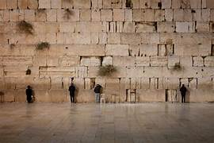
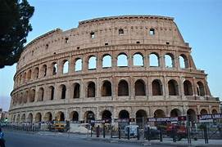
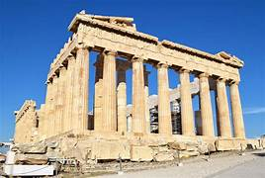
TRES CLAVES DE LA CULTURA MEDITERRÁNEA ANTIGUA
JERUSALÉN
ROMA
El judaísmo como entidad étnica, en cuyo seno nace el movimiento de Jesús como proyecto de renovación, en
un momento de crisis .
El poder romano y el genio organizador de Roma
se combinan con la cultura helenística y
otorga al pueblo judío
un status especial, aunque diferenciado, según lugares
aportan al Xmo. la di-mensión institucional
de la fe
Los primeros creyentes
en Cristo se encuentran en esta encrucijada y tienen que afrontarla y buscar su propio camino.
Aporta al Xmo. la dimenión de la fe como decisión personal
Cfr. R. Aguirre. Los orígenes del cristianis-mo y la incul-turación de la fe. Passim
El helenismo, cultura griega que se extiende por todo el Medite-rráneo. En ciudades con un desarrollo espectacular, desde los tiempos de Alejandro Magno. El griego como len-gua común. Aporta al Xmo.la dimensión intelectual de la fe.
Cuando el movimiento cristiano entra en un espacio culturaI, es reinterpretado mediante el vector central de esa cultura: así, es en-tendido como el verdadero judaísmo, como la verdadera filosofía y como la verdadera religión.
El N.T. es un fenómeno notable de mes- tizaje cultural. Sus escritos nacen en una matriz judía, citan continuamente el A. T. y lo reinterpretan, en parte.
Sin embargo, sus dos géneros literarios más característicos (cartas y biografías) proceden de la cultura helenista
ATENAS

Slide 34
Algunos FACTORES INTERNOS en la evolución del primer Cristianismo
1 - Transformación de su líder fundacio-nal: lo fueron descubriendo poco a poco
5 - Haberse configurado inicialmente como un grupo sectario muy exigente
Mesías, divino, ven en Él el sentido de sus vidas y su salvación tras la muerte
- Sectario = opuesto y alternativo a la sociedad
- Muy exigente en la pertenencia a la comunidad (catecumenado), igualdad radical entre sus miem-bros y claramente proselitista
2 - Desprenderse poco a poco de los orígenes étnicos judíos y sus límites
6 - Capacidad para reciclar y asumir como propios elementos del entorno
Se presenta como movimiento religioso inclusi-vo, interclasista, con amplia participación de mujeres,
que se separa del judaísmo
- SOCIALES: ej: la casa, clientelismo y patronazgo, asociaciones voluntarias…
- RITUALES: ej: eucaristía-banquete, bautismo (baño) como conversión
- LINGUÍSTICOS. Ej: Eclesia = asamblea,
epíscopos = inspector
3 - Conexión con grupos sociales urbanos marginales
- Emigrantes, extranjeros, esclavos.. con fuerte sensación de desarraigo… buscando el sentido de sus vidas
- Era una zona social dinámica y abierta a una posible expansión del cristianismo
7 - Generar una red de pequeñas comunidades conectadas
sobre todo, urbanas y costeras, con identidad clara y que se consideraban iglesias y miembros de “la gran Iglesia”
4 - Propuesta de Pablo
Comunidades cristianas como familia extendida centradas en la adhesión plena a Jesús y el amor a los demás. Parecidas a las asociaciones cívicas de su tiempo pero diferentes por sus espacios domésticos de reunión, estructuras comunitarias y gratuidad
Cfr. Webgraf. Rivas - 2

Slide 35
ALGUNOS FACTORES EXTERNOS QUE FAVORECIERON LA DIFUSIÓN DEL CRISTIANISMO
Primero. Fue grande la importancia de las ciudades para la difusión del cristianismo primitivo. Fue en Antioquía donde se tomó la gran decisión novedosa y transcendental de abrir la puerta a los paganos sin someterlos a la normativa judía. Fuera de Palestina, el cristianismo comenzó asentándose en ciudades que eran puertos de mar o capital de provincia o importantes nudos de comunicaciones.
Segundo. la gran movilidad existente, en la cuenca del Mediterráneo.
El imperio romano había construido una importante red de calzadas y había limpiado el mar de piratas
el Mediterráneo era una gran vía de comunicación.
la arqueología demuestra el constante intercambio de productos y mercancías por todas sus riberas. Ejemplo: artesanos (como Priscila y Aquila) y mercaderes (como Lidia), que se movían de un lado para otro, tuvieron un papel muy importante, en la difusión del cristianismo.
Cfr. R. Aguirre. Los orígenes del cristianis-mo y la incul-turación de la fe . Passim
Tercero. La red de sinagogas helenistas, esparcida en la cuenca del Mediterráneo, lugar de acogida de los judíos de paso en la ciudad y en las cuales los judíos seguidores de Jesús encontraban apoyo y la oportunidad de anunciar la fe en el Mesías

Slide 36
UNA FORMA DE RESUMIR LOS FACTORES PRESENTES
EN LA SEGUNDA GENERACIÓN
(Cfr. Bibliog. 21, pag.45)
Destrucción de
Jerusalén
Más éxito entre los gen- tiles que en Palestina
DESARROLLO DEL
CRISTIANISMO
Muerte de los prime-
ros testigos directos
Retraso de la vuelta de Jesús que se creía inminente
Poner por escrito los recuerdos
Canon
Muchos otros
“La I Guerra judía (70) y la crisis que supuso la destrucción del judaísmo centrado en el culto ritual del Templo, fue uno de los tres elementos que influyeron en el desarrollo del movimiento que se había formado en torno a Jesús. Los otros dos fueron, la muerte de los primeros testigos directos en torno al 70, con el consiguiente cambio de generación, y el hecho de que el movimiento y el mensaje tuvieran más éxito entre los gentiles y fuera de Palestina que entre los judíos y dentro de ella y el retraso de la Parusía y de la escatología inminente.
Esta situación obligó a hacer memoria y a ponerla por escrito; así surgieron los escri-tos del * Nuevo Testamento y * muchos otros que no llegarían a entrar en el Canon, pero que aportan un conocimiento valioso e imprescindible sobre los problemas, preguntas, propuestas y soluciones que existieron en ese proceso de formación del Xmo.”

Slide 37
REACCIONES del pueblo judío ante la CRISIS y CONTEXTO del Cristianismo
Distintas respuestas a la SITUACIÓN SOCIOPOLÍTICA
9
1-DESARRAIGO
1- Migración dentro de Palestina y por el Mediterráneo (diáspora)
2- Bandidismo
ALGUNAS REACCIONES SOCIALES contemporáneas al MOVIMIENTO DE JESÚS
2-APOYO EN LA RELIGIÓN OFICIAL
1 – SADUCEOS: aristocracia sacerdotal y laical, sin esperanza
de cambio, religión centrada en el Templo y en la Ley escrita,
conservadores, vida real de tipo helenista, desaparecen con la
destrucción del Templo en el año 70
2 – FARISEOS: clases medias urbanas, esperanzas de transformación
futura, oralidad y flexibilidad de la Ley, tras el 70 queda como doctrina oficial única
3- MOVIMIENTOS POPULARES MARGINALES
PROFÉTICOS
Expresan la esperanza de salvación para los sectores populares marginados, transformación radical e inminente del mundo por intervención divina, no actividad política directa, profeta o líder carismático
Ejemplos: Teudas (44-48 d.C.), un egipcio, Jonatán (73-74 d.C), Juan Bautista, Esenios (Maestro de Justicia)
Son vistos como PELIGROSOS por los romanos que suelen eliminar al líder para acabar con el movimiento
Más semejantes al movimiento de Jesús.
MESIÁNICOS
Actuación directamente política y militar
Sus líderes se hacen reyes
Judas y Simón Bar Giora
Bar Kochba
Los Zelotes
Aplastados militarmente por los romanos

Slide 38
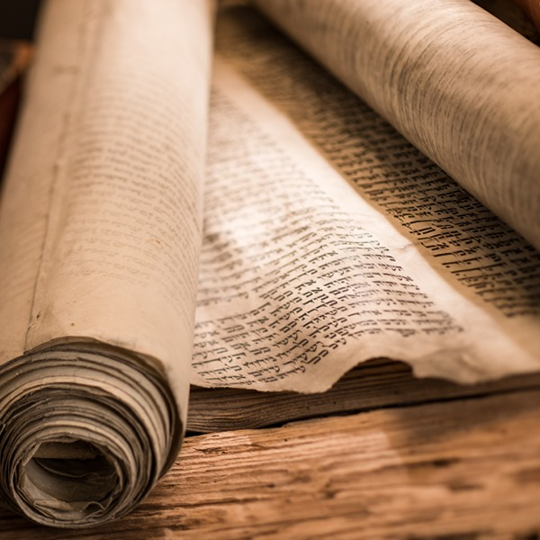
FUENTES LITERARIAS
de nuestro estudio socio-histórico
10
(Las fuentes arqueológicas son muy escasas)
Nuevo o Segundo Testamento
Escritos cristianos
apócrifos
¿HOY?
Primeros escritos de
autores cristianos (Padres
apostólicos y apologetas)
podemos
conocer las
primeras
comuni-
dades
Comunidades
cristianas
primeras
Escritos judíos de la época
Testimonios de la literatura
romana no cristiana
Nos basamos en los textos buscando
no nuevos contenidos doctrinales
sino el TRASFONDO SOCIAL que en ellos se refleja
y así conocer los cristianismos de los orígenes
por si nos da pistas para renovarnos hoy
Analizan-do los escritos

Slide 39
Las fuentes para el estudio de la generación apostólica
(años 30 a 70) son escasas.
La más importante de todas es, sin duda, el corpus de las cartas autenticas de Pablo
También el libro de los Hechos de los Apóstoles.
Últimamente se han hecho estudios
sobre el Documento Q que han aportado algunos datos interesantes para el conocimiento de un grupo de discípulos : el del judeocristianismo galileo.
y sobre otro documento pre-evangélico: el Relato Pre-Marcano de la Pasión,
(S. Guijarro, El relato pre-marcano de la pasión y la historia del cristianismo naciente.)
ALGUNOS TIPOS DE FUENTES LITERARIAS
SOBRE LOS ORIGENES DEL CRISTIANISMO
Cartas
Epístolas
Evangelios
….
Escritos apocalípticos
Exhortaciones
…

Slide 40
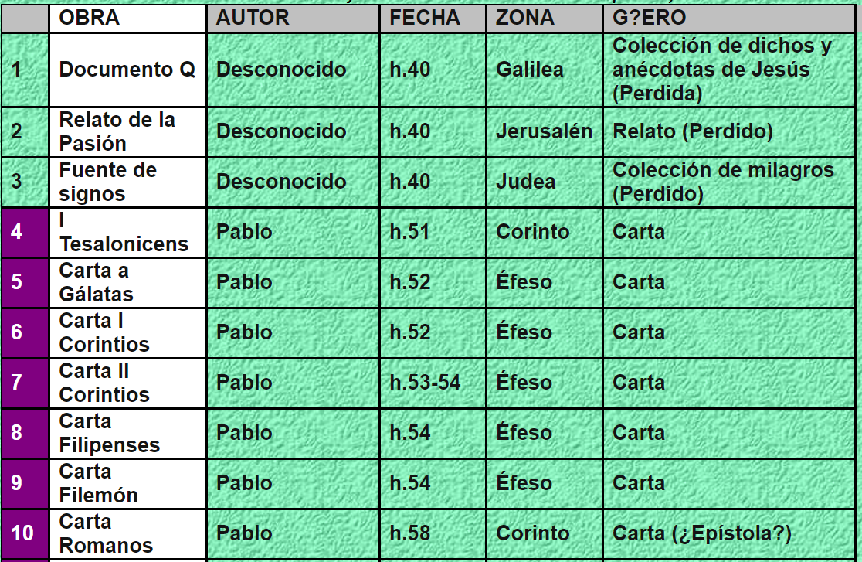
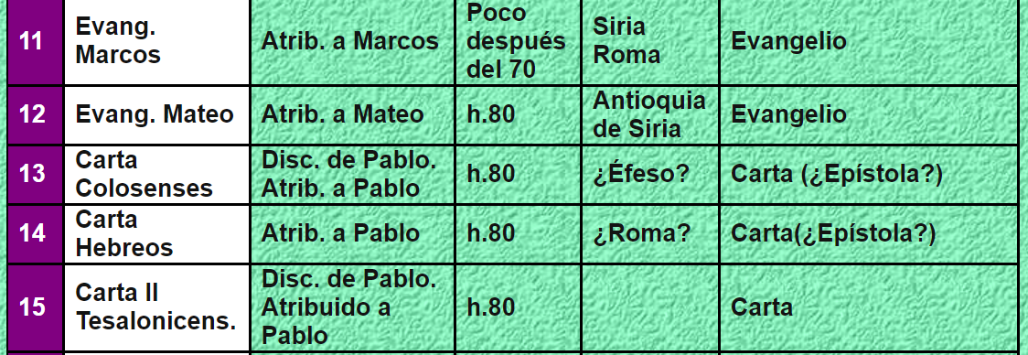
LITERATURA CRISTIANA PRIMITIVA (según R. Aguirre)
GÉNERO

Slide 41
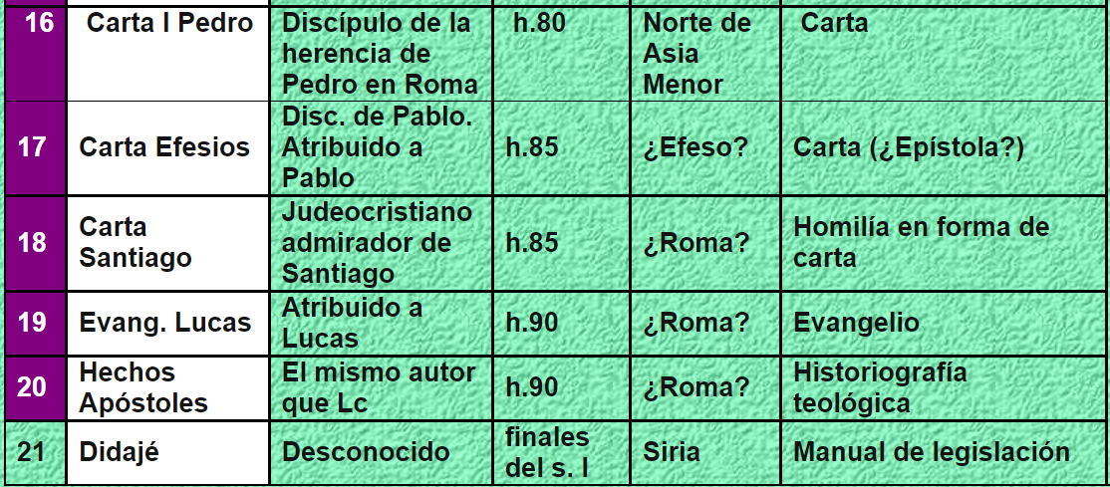
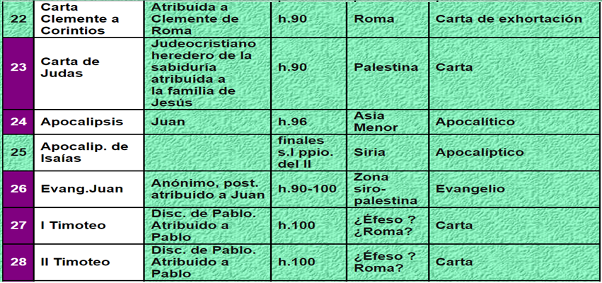

Slide 42
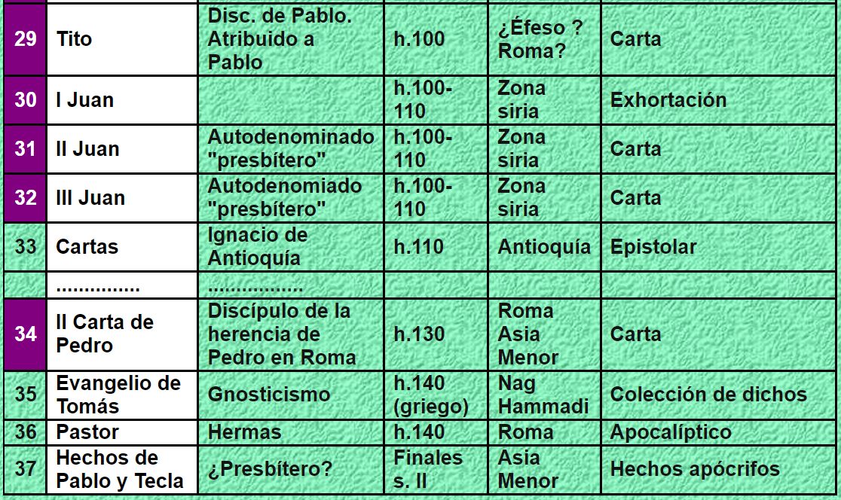
 | Libro | Autor | Fecha | Zona | Género literario
LITERATURA CRISTIANA PRIMITIVA (según R. Aguirre, vol-2, página 551ss) |  | = Libro canónico
Cfr. proyectojesus.es
(En este cuadro se recogen los resultados de las últimas investigaciones. No todos los investigadores coinciden en estas dataciones. De todas formas, hay que ser consciente de la importancia, sólo relativa, que tiene la exactitud de estos datos. Globalmente y con bastante certeza son datos aceptables y orientativos )

Slide 43
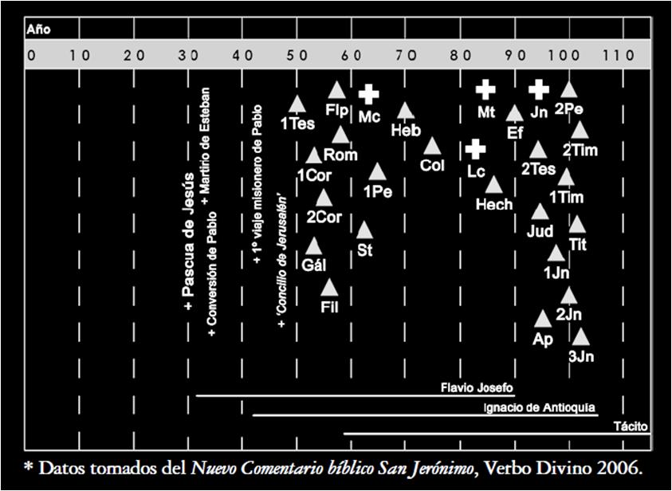
11
FECHAS APROXIMADAS de REDACCIÓN de los LIBROS del N.T.
Textos no cristianos: Flavio Josefo, Plinio el Joven, Tácito, Suetonio.
Clemente de Alejan-dría c.150 - 215
Suetonio
Carta de Plinio

Slide 44
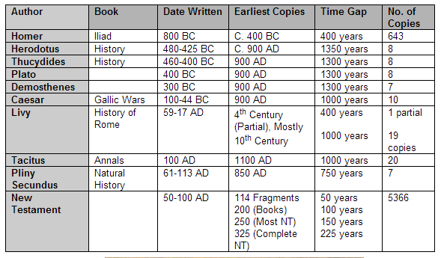
DOCUMENTOS - COPIAS de libros clásicos y del N.T.
Cfr. proyectojesus.es
12
BC = before Crist = antes de Cristo // AD = anno Domini = año del Señor = de nuestra era
AUTOR | LIBRO | FECHA | Copias más antiguas | Brecha temporal | Nº de copias

Slide 45
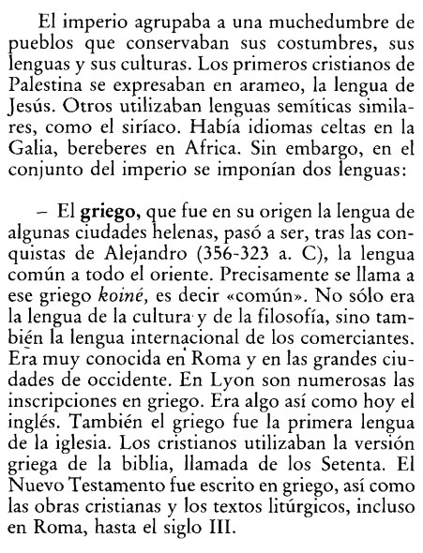
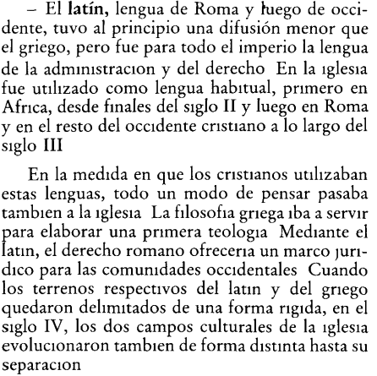
IDIOMAS y formas de pensar
13
INCULTURACIÓN
“A diferencia de otras religiones como el Islám
o el Judaísmo, el Xmo. no consideró como sagrada ninguna lengua sino que adoptó la que
el pueblo hablaba”(Bibl.. 5,12)
(Biblio. 14, pág.16s)
Muchos más idiomas …copto, siríaco, etíope, armenio, georgiano… escritura glagolítica, cirílica…

Slide 46
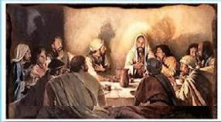
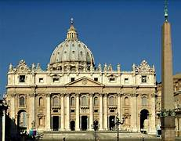
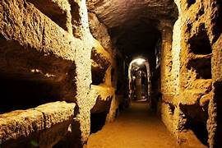
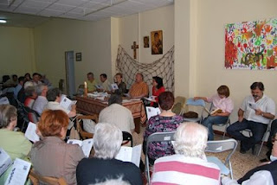
Para AFINAR un poco en nuestros análisis socio-históricos
14
“No todo puede ser pensado
en cualquier época”
H.G. Gadamer
Para lograr un pensamiento con dimensión histórica
EMPATÍA HISTÓRICA
PLURALIDAD DE PERSPECTIVAS HISTÓRICAS
ANÁLISIS MÁS RAZONABLE DE LA CAUSALIDAD HISTÓRICA
(Cfr. Ibagon Martín, ”El
pensamiento histórico en contextos escolares” passim)

Slide 47
1 - EMPATÍA HISTÓRICA
La persona que tiene empatía histórica
busca las razones y sentimientos que sustentaron las acciones de los agentes históricos del pasado, teniendo en cuenta sus lógicas particulares y sus situaciones,
busca la comparación y diferenciación del pasado respecto al presente…
desarrolla una duda razonable sobre los términos absolutos y radicales desde los cuales, a partir de análisis limitados, algunos explican comúnmente los fenómenos de carácter hico.
PONER-NOS EN SU LUGAR
2 - ANÁLISIS de la CAUSALIDAD HISTÓRICA
Parece razonable reconocer la posibilidad de una diversidad explicativa causal sobre un mismo hecho o proceso histórico, a causa
a) del estudio de las miradas heterogéneas de los agentes que fueron afectados por dichos acontecimientos y
b) de los diversos posicionamientos epistemológicos disciplinares (de los investigadores) que han orientado la comprensión de las realidades hcas.
MUCHAS
CAUSAS
POSIBLES
IMPLICA superar la tendencia explicativa monocausal, que se caracteriza por privilegiar discursos acabados, cerrados e inalterables acerca de la Historia —“esto pasó así y fue por esta causa”—. Así olvidamos las inter-relaciones entre procesos y agentes. “Una sola causa” es algo simplista.
MUCHOS PUNTOS DE VISTA
3 - PLURIPERSPECTIVIDAD HISTÓRICA
El desarrollo de la pluriperspectividad histórica implica que “no existe una única visión correcta del pasado. Todos construimos nuestras propias visiones del pasado, según nuestros conocimientos, postura política, clase social, raza, género e intereses. Esto nos permite reflexionar sobre nuestra propia postura en relación con el presente y el pasado” . Esto nos debe llevar a evitar el mantenimiento de discursos que niegan implícitamente la existencia de la pluridiversidad de experiencias históricas y culturales en la con- formación socio-histórica de un país., de una religión …
(http://www.proyectoafri.es)

Slide 48
TRANSMISIÓN DE LOS RECUERDOS DE JESÚS
15
Algunas aportaciones recientes significativas
sobre cómo se transmitieron los recuerdos de Jesús
Antes y después de que fueran consignadas por escrito, las ac-ciones y enseñanzas de Jesús se transmitieron de forma oral
TRANSMISIÓN
ORAL
TRANSMISIÓN
ESCRITA
En la sociedad y la cultura en las que nacieron los evangelios la comunicación era fundamentalmente oral, pero también había libros y personas que sabían leer
Oralidad y escritura convivían como dos formas de comuni-cación complementarias
Dicho ambiente cultural se caracterizaba
por la interacción entre comunicación oral y comunicación escrita
La transmisión oral de los recuerdos sobre Jesús y su fijación por escrito no se entienden ya como etapas sucesivas, sino como procesos paralelos con múltiples interacciones entre las dos formas de tradición.
Santiago Guijarro, La memoria viva de Jesús. p. 9ss
Los estudios sobre la memoria han ayudado a entender las unidades básicas de la transmisión oral, como «re-cursos mnemotécnicos», para favorecer la memorización

Slide 49
FASES de la transmisión
Pueden distinguirse tres FASES en la transmisión de los recuerdos sobre Jesús.
1ª fase - dominada por la tradición oral
2ª fase - en la que ésta convive con los comienzos de la tradición escrita;
3ª fase - en la que se impone la tradición escrita.
Tercera fase: tradición escrita
Su comienzo puede situarse en el momento en que la tradición oral cede el protagonismo a la tradición escrita.
En esta fase, la tradición sobre Jesús se “fosiliza” y ya sólo será accesible por escrito para las generaciones futuras.
Esta etapa comienza a finales del siglo II d.C. y llega hasta hoy.
Aunque hay indicios de que la tradición oral siguió viva durante más tiempo, puede decirse que a partir del progresivo reconocimiento del valor normativo de los evangelios canónicos en la segunda mitad del siglo II d.C. la tradición oral comienza a perder importancia y la tradición escrita va ocupando un lugar central
Primera fase: tradición oral
Comienza durante la actividad misma de Jesús y llega hasta mediados del siglo I d.C.
Sólo es posible acceder a ella de forma indirecta. (por los escritos)
Segunda fase: tradición oral y tradición escrita
La tradición oral convive con un proceso cada vez
más intenso de fijación por escrito.
Su comienzo puede situarse en la segunda mitad
del siglo I d.C. y su final un siglo más tarde.
Durante esta segunda fase la tradición oral siguió
teniendo una gran vitalidad.
La transmisión oral y la transmisión escrita no fueron sucesivas, sino paralelas, de modo que la puesta por escrito de la tradición sobre Jesús, y muy especialmente la composición de los evangelios, no puede entenderse al margen de la tradición oral.

Slide 50
Algunas pistas para apreciar mejor la riqueza y complejidad del proceso de transmisión de los recuerdos de Jesús
1
Se le da mucha importancia a la perspectiva regional en la transmisión, prio-rizando el contexto de la patria de origen y el de la diáspora.
Existe una transmisión popular (no controlada) de la memoria de Jesús, que convive junto a la memoria discipular (parcialmente controlada), que será central en los evangelios.
Se le da mucha importancia a la pregunta sobre la identidad de Jesús. Esta pregunta es un factor decisivo en el proceso de transmisión y reformulación de los recuerdos de Jesús que conservaron sus seguidores.
Se originó la llamada “oralidad secundaria” , o sea, que la transmisión escrita también se fue transmitiendo oralmente
Es clave entender que a partir del reconocimiento del valor normativo de los evangelios canónicos en la segunda mitad del siglo II d.C. la tradición oral comienza a perder importancia y la tradición escrita ocupa un lugar central, al menos en los grupos mayoritarios del cristianismo naciente
2
3
4
5
Santiago Guijarro, La memoria viva de Jesús. p. 9 ss

Slide 51
MÁS DETALLES
No todas las tradiciones sobre Jesús recogidas en los primeros escritos cristianos proceden de él.
La tradición de “los milagros”, por ejemplo, se amplió notablemente integrando algunos relatos populares.
También se amplió la tradición de “los dichos” debido a la creatividad de los profetas cristianos que hablaban en nombre de Jesús.
Los evangelios apócrifos ofrecen múltiples ejemplos de este crecimiento de la tradición.
En general puede decirse, que las tradiciones recogidas en los escritos más antiguos son las más fiables desde el punto de vista histórico.
La mayoría de las tradiciones procedentes de Jesús han llegado hasta nosotros modificadas en mayor o menor medida.
Esto se debe a que eran consideradas parte de una tradición viva, que se actualizaba constantemente sin perder su sabor original.
Estas modificaciones se realizaron tanto en el proceso de la transmisión oral, como en el de composición literaria. La conclusión más importante de este hecho es que resulta muy difícil recuperar las ipssisima verba Iesus, es decir, las “mismísimas palabras de Jesús”. Sin embargo, sí que es posible recuperar la ipsisima vox Iesus, es decir, la “mismísima voz de Jesús”.
Una vez descartadas las tradiciones que no proceden de Jesús e identificadas las modificaciones introducidas en las que se originaron en su actividad prepascual, queda un fondo importante de tradiciones históricamente plausibles, que permiten una reconstrucción bastante fiable de lo que Jesús dijo e hizo.
Cfr. “Jesús y sus primeros discípulos”. De Santiago Guijarro. Passim

Slide 52
CÓDIGOS DOMÉSTICOS PATRIARCALES
1
SON “unos textos en los que se inculcan los deberes recíprocos de los miem-
bros de la casa y se confirman las relaciones jerárquicas tradicionales”
16
Ejemplos:
Col 3,18 – 4,1
Ef 5,21 – 6,9
I P 2, 18 – 3,1
Mujeres, sed sumisas a los maridos
Maridos, amad a las mujeres
Hijos, obedeced a los padres
Padres, no exasperéis a los hijos
Esclavos, obedeced a los amos
Amos, obrad justamente con los esclavos
(Bibliog. 1,
115 ss)
(Se ve en muchos otros textos)
2
Los códigos domésticos son unos TEXTOS CLAVES para comprender el proceso de institucionalización del cristianismo primitivo y su evolución
4
Según la TRADICIÓN HELENISTA (siglo IV a C. – siglo IV d. C.) la casa está constituida por tres relaciones que pretende regular: hombre / mujer, padre/hijos, amo/esclavo. No presenta los deberes recíprocos de las tres relaciones, ni con-sidera con capacidad moral a la parte débil.
Se establece un paralelismo entre la CASA y la CIUDAD / ESTADO >> implicación política
3
En el fondo está la postura que fueron tomando las primeras comunidades respecto a una institución básica de la época: LA CASA, como modelo de fami-lia y como modelo de la comunidad
En la TRADICIÓN CRISTIANA , respecto a estos códigos se acentúa con fuerza y ori-ginalidad la reciprocidad de deberes y la capacidad moral de la parte débil. Poco a poco el orden patriarcal de la casa se fue transfiriendo a la Iglesia en cuanto tal.
5
La PROGRESIVA ACEPTACIÓN DEL ORDEN PATRIARCAL de la casa fue modelando
su concepción 1) del estado 2) de la misma comunidad cristiana y 3) de la mujer
6

Slide 53
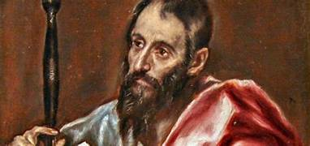
Clasificación de las llamadas “cartas de San Pablo”
y variación de su postura respecto a la mujer
PROTOPAULINAS: 7 cartas atribuidas a Pablo mismo. Parece que Pablo defendía
la igualdad de la mujer con el varón en la participación en la comunidad, apoyándose en la profunda unidad en Cristo, pero hace algunas advertencias para adaptarse a las costumbres de la época con el intento de no escandalizar y no dificultar así la evangelización.
Rom (1) Cor I y Cor II (2 y 3) Gálatas (4) Filp (5) 1ª Tes (6) y Filemón (7)
DEUTEROPAULINAS: 3 cartas que reflejan una tradición postpaulina y están escritas por sus discípulos más cercanos. Respecto a los códigos patriarcales referidos a la familia, a la mujer y a la comunidad, todos en la comunidad deben tenerlos en cuenta (suavizando la radicalidad de Jesús) para no recibir críticas ni escandalizar y así favorecer la expansión del cristianismo. 2ª Tes (8) Efesios (9) Colosenses (10)
TRITOPAULINAS: las más tardías. Son 3 escritos muy posteriores que reclaman la autoridad de Pablo, pero no están escritos por sus seguidores próximos. El proceso de patriarcalización está ya muy avanzado y se refleja en estas cartas. Si en la tradición anterior se pedía respeto para el sistema patriarcal, para no escandalizar, ahora ese sistema patriarcal romano se convierte en modelo de autocomprensión y organización de la misma Iglesia. Va desapareciendo poco a poco el papel activo de la mujer .1ª Tim (11) y 2ª Tim (12) Tito (13)
(Otros autores hablan de PAULINAS, POSTPAULINAS Y DEUTEROPAULINAS )
17
1
2
3

Slide 54
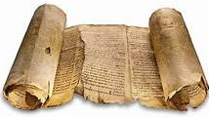
ESTABLECIMIENTO DEL CANON y PLURALISMO
18
“El establecimiento del canon parece que fue una DECISIÓN explicable y necesaria social y teológicamente, por la cual la Iglesia se reconocía en unos determinados escritos y se dejaba interpelar normativamente por ellos. Fue una decisión muy instructiva por su amplitud, ya que, a diferencia de los cánones sectarios, siempre más exclusivistas, en el canon católico destaca la pluralidad de líneas cristianas admitidas” (Bibliog. 1, 14)
El proceso de canonización del N.T. se hizo en medio de FUERTES POLÉMICAS SOBRE EL PAPEL DE LA MUJER en la Iglesia. El Canon refleja un proceso patriarcal de selección y ha funcionado para excluir a las mujeres del liderazgo eclesial. (Cfr.1,210)
El hecho de que se incluyesen en el canon de libros inspirados tanto las Cartas Pastorales como el evangelio de Marcos nos indica la COMPLEJIDAD de la vida de la iglesia primitiva. “No es posible admitir ambas tradiciones — y su unidad eventual — sin reconocer la tensión existente entre ellas.
Pero el hecho de que la iglesia haya puesto EN PRIMER LUGAR LOS EVANGELIOS y los haya rodeado de una estima muy particular indica que reconoce los principios carismáticos de Jesús como su norma fundamental y legitima la crítica institucional desde ellos.” (R. Aguirre)
La CREATIVIDAD de los autores del Nuevo Testamento fue muy grande y debe ser un referente para nuestros días. En él, entre otros aspectos, hay teología “especulativa” (Pablo) y “teología narrativa” (Evangelios) (Cfr. JM Castillo)

Slide 55
Según el Concilio Vaticano II, los autores sagrados escribieron los cuatro evangelios ESCOGIENDO algunas cosas de las muchas que ya se trasmitían de palabra o por escrito, SINTETIZANDO otras, o EXPLICÁNDOLAS atendiendo a la condición de las iglesias, RETENIENDO por fin la forma de proclamación de manera que siempre nos comunicaban la verdad sincera acerca de Jesús.
Escribieron, pues, SACÁNDOLO ya de su memoria o recuerdos, ya del testimonio de quienes 'desde el principio fueron testigos oculares y ministros de la palabra' para que conozcamos 'la verdad' de las palabras que nos enseñan (cf. Lc., 1,2-4). [Concilio Vaticano II, Dei Verbum, cap.V, 19]
[BULO sobre el Concilio de Nicea]
“A la luz de todo lo hasta aquí expuesto, el lector caerá en la cuenta de cuán poco fundamento y qué grado de desconocimiento histórico supone lo que se oye repetidamente en ciertos círculos a propósito de la formación o delimitación del Canon del Nuevo Testamento en el Concilio de Nicea (325)
Se afirma repetidas veces que el proceso fue aleatorio por parte de los hombres y milagroso por parte de Dios: se puso sobre una mesa una suerte de manta y en ella en un totum revolutum todos los libros considerados sagrados. Se sacudió con fuerza el cobertor y los libros que cayeron al suelo fueron declarados apócrifos mientras que los que permanecieron en la mesa fueron declarados canónicos.
El lector tiene ya suficiente material para juzgar semejante bulo" (A. Piñero,)

Slide 56
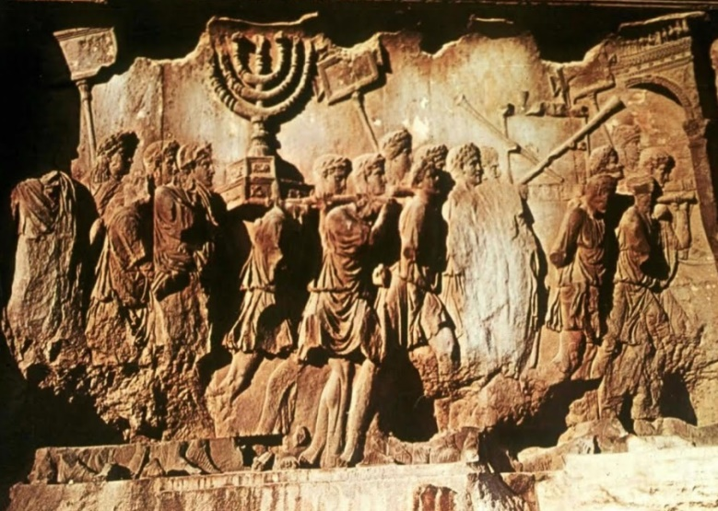
UNA FECHA CLAVE: el año 70
19
Destrucción del Templo de Jerusalén por los romanos
Permanece el fariseísmo como doctrina oficial
Dispersión de parte de la comunidad cristiana
Se acentúa la separación respecto al judaísmo
Comienza
la segunda generación
Van surgiendo textos narrativos sobre la vida de Jesús (Evangelios)
(¿recu perar la radicali dad de Jesús frente a la creciente adaptación a la sociedad vigente?)
Fin de la generación
de los contemporáneos de Jesús y de quienes habían tenido una rela-ción directa con ellos
AÑO 70 de nuestra era
Ahora también la escuela de Pablo escri-be epístolas apoyándo-se en su autoridad y acentuando la adapta-
ción a la sociedad
Comienza el retroceso de los misioneros itinerantes y la consolidación de las comunidades sedentarias
Van apareciendo con claridad los diversos tipos de seguidores de Jesús

Slide 57
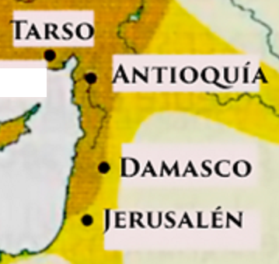
DOS COMUNIDADES
20
Comunidad de JERUSALÉN
Comunidad de ANTIOQUÍA
Tiene un lugar preeminente entre las comunidades de Palestina y Siria y las de la diáspora
- Asamblea de Jerusalén para resol-ver un problema surgido en Antioquía
Antioquía era la 3ª ciudad más importante del Impe- rio romano en el siglo I
Un grupo de judíos helenistas de Je-rusalén se trasladaron a Antioquía
- Ante la hambruna, Pablo hace colecta para ayudar a los hermanos de Jerusalén
Aquí recibieron por primera vez el nombre de “cristianos”
Reunida del 32 al 42 en torno al grupo de los Doce
Admiten a no judíos en la comunidad y se van alejando de la sinagoga
La ejecución de Santiago Zebedeo provocó la dispersión de los Doce
Viven el evangelio sin las imposicio-nes de la ley judía. Cosa criticada.
Bajo la guía de Santiago, el hermano del Señor, desarrolló una organización y una estructura más sólida. Era una comunidad judeocristiana, que tendía a la observancia tradicional de la Ley Judía.
En la asamblea de Jerusalén consi- guieron que se aceptara su postura ante la ley judía. Estilo abierto.
Envían ayuda a los hermanos de Jerusalén
Antes de la destrucción de Jerusalén (70) casi todos se fueron a Pella y la comunidad perdió importancia hasta casi desaparecer
Al principio Pablo muy vinculado.

Slide 58
LA IGLESIA DE ANTIOQUÍA
Comunidad de JERUSALÉN
Comunidad de ANTIOQUÍA
permanecía aún como una secta judía, aunque muy especial
estaba formada por judeocristianos "hebreos," y tal vez por algunos helenistas moderados
se encontraba en una situación económica precaria y necesitaba ayuda del exterior
sus circunstancias políticas eran difíciles: a partir del tiempo de Agripa (41-44) hubo un auge muy notable del nacionalismo judío, que explica el encarcelamiento de Pedro y su posterior huida de la ciudad (Hch. 12),
lo cual provocó el fortalecimiento de los sectores cristianos más judai-zantes, que recelaban, cada vez más, del acercamiento a los paganos
se consideraba liberada de la ley y sepa-rada o en proceso de separarse de la sinagoga
los cristianos de Antioquía procedían del judaísmo helenista y de la gentilidad, aunque también podía haber algunos judeocristianos rigurosos
los "helenistas” eran de situación más elevada social y culturalmente
aspiraban a una relación con su ambiente sin las trabas que suponía la ley judía.
los paganos "temerosos de Dios" podían dar con facilidad el paso adelante en la Iglesia, sin la carga de la circuncisión y la ley que les exigían en la sinagoga.
se encontraba en una situación económi-ca, social y política mucho más favorable
Las diferencias entre los "hebreos' y los "helenistas" no eran sólo culturales, sino también de nivel socio-económico

Slide 59
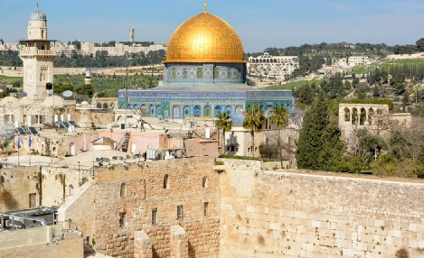
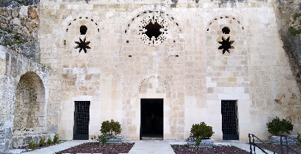
La importancia de la Iglesia de la ciudad de Antioquía es muy singular por varios factores:
fue la primera comunidad establecida fuera de Palestina;
aquí se tomó, por primera vez, la opción decisiva de admitir a paganos en la comunidad sin hacerse previamente judíos;
fue una comunidad fundada por judeocristianos helenistas, que configuraron un estilo de cristianismo diferente del de Jerusalén, tanto teológica como organizativamente
Antioquía y Jerusalén fueron los dos grandes polos del cristianismo naciente.
Antioquía expresó por primera vez un cristianismo de orientación misionera; en esta comunidad se plantearon los dos problemas claves de los orígenes cristianos.
Primero, el de la relación con el judaísmo, difícil cuestión que caracterizó la vida de la Iglesia antioquena incluso siglos más tarde.
Segundo, el de la comunión de cristianos de tradiciones étnicas y religiosas muy diferentes.
Cfr La Iglesia cristiana de An-tioquía de Siria - R. Aguirre,

Slide 61
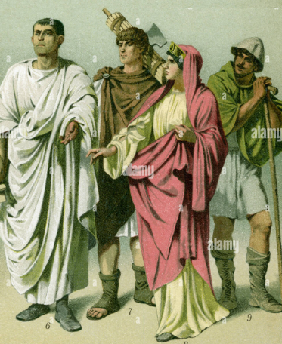
DIVERSIDAD DE SITUACIONES SOCIALES EN EL IMPERIO
ROMANO EN EL SIGLO I
22
La sociedad en el imperio romano del siglo I estaba rígidamente estratificada
Según criterios de
Extracción
Nobleza
Condición personal
Bienes de fortuna
Ocupación
Edad
Sexo
Romano de nacimiento, griego, bárbaro…
Pertenencia o no a los “ordenes” nobles formales: senatorial, equestre y decurional
Ciudadano romano, peregrino, libre, liberto, esclavo
Propiedades e ingresos
Aquí se puede aplicar el análisis interseccional
Tareas: intelect/manual
Adultos, niños, bebés …
Varones, mujeres…
La comunidad de Corinto es socialmente heterogénea:
sus miembros proceden de todos los estamentos sociales urbanos
pero no de la alta aristocracia
hay personas de situación relativamente desahogada
y con iniciativa para ceder su casa y para desempeñar
papeles relevantes en la comunidad
UN EJEMPLO

Slide 62
ALGUNAS SITUACIONES Y GRUPOS PARTICULARES DENTRO DEL CRISTIANISMO DEL SIGLO I, ESPECIAL-MENTE EN LAS COMUNIDADES PAULINAS
Se fueron incorpo-rando a las prime-ras comunidades
Había una estructura jerárquica totalmente patriarcal como estilo social. Las mujeres, en particular las de clase alta, tenían cierta oportunidad de iniciativa
El cristianismo presenta una oportunidad de protagonismo a las mujeres no sin ciertas críticas y problemas. Luego, se va perdiendo.
MUJERES
Ya no eran esclavos (manumitidos), pero tampoco eran consideraos ciudadanos libres. El estigma de haber sido esclavos los acompaña-ba hasta la muerte. Seguían con cierta dependencia de su patrón.
LIBERTOS
Paganos cercanos y simpatizantes del judaísmo, pero que no se habían convertido a esa religión. Muchos primeros cristianos pro-cedían de este grupo. La nueva fe les era más asequible que el judaísmo (no obligación de circuncisión, no reglas de pureza, etc.)
“TEMEROSOS DE DIOS”
ALGUNOS HELENISTAS DE BUENA POSICIÓN,
incluso jefes de sinagogas, siguen a Pablo
* De alguna forma, todos estos grupos se caracterizan por la inconsistencia de su estado social. * El cristiano medio tiene cierto nivel económico (artesano o peque - comerciante ) pero goza de poco prestigio social. * Las personas más activas y conocidas de las primeras comunidades no proceden de los niveles sociales más bajos
(Cfr. Bibliog. 1 , 182 ss)

Slide 63
Podríamos distinguir, en los momentos iniciales,
CUATRO TENDENCIAS JUDEOCRISTIANAS:
Un judeocristianismo muy estricto, que no va a aceptar la incorporación de los paganos, va a profesar una cristología subordinacionista ( Jesús no hijo de Dios) y no se integrará en la gran Iglesia.
Un judeocristianismo también muy estricto, pero dispuesto a aceptar la incor-poración de los paganos, siempre que se sometan a todas las normas judías, circuncisión incluida. El representante típico de esta tendencia es Santiago, el hermano del Señor.
Un judeocristianismo menos estricto, representado por Pedro, que sigue sien-do judío fiel y, como tal, observante de toda la Ley y de las normas de pureza, pero admite que otros grupos acepten en su seno a gentiles, sin obligarles a todas las normas judías (alimentarias, matrimoniales, higiénicas…). Son capa-ces, por tanto, de una cierta relativización de las normas de pureza, como se pone de manifiesto, porque en Antioquía comparten la mesa con los pagano-cristianos (Gal 2, 12)
Un judeocristianismo decididamente abierto, que va a aceptar la incorporación de los paganos a la comunidad, sin imponerles las normas judías, y va a ser capaz de convivir con ellos y compartir la misma mesa. Más cercano a los planteamientos de Pablo
(Cfr. R. Aguirre. Los orígenes del cristianismo y la inculturación de la fe. Passim)

Slide 64
LOS NOMBRES de los primeros seguidores de Jesús
¿cómo se nombraban a sí mismos
antes de recibir el nombre de “cristianos”? Según Hch.
23
“Todos los creyentes estaban de acuerdo y tenían todo en común”Hch.2,44
CREYENTES
“La multitud de los creyentes tenía un solo corazón y una sola alma” Hch. 4,32
“Los creyentes cada vez en mayor número se adherían al Señor” Hch. 5,14
DISCÍPULOS
Por aquellos días, al multiplicarse los discípulos…” Hch. 6, 1
“Los doce convocaron a la asamblea de los discípulos” Hch. 6,2
“Entre tanto, Saulo, respirando todavía amenazas y muertes contra los discípulos del Señor, se presentó…” Hch. 9,1
SEGUIDORES DEL CAMINO
“… para que si encontraba algunos seguidores del camino los pudiera llevar presos a Jerusalén” Hch. 9, 1-2
El primer nombre que recibieron los seguidores de Jesús fue "Los del Ca-mino". Un nombre realmente impor-tante, porque eran el que se dieron ellos mismos. "Cristiano" les fue dado por los otros, por los paganos de Antioquía.
“Un judío, llamado Apolo, ... había sido instruido en el camino del Señor… le explicaron con más exactitud el camino” Hch. 18, 24-26
“Algunos… no se dejaban persuadir y hablaban mal del camino ante la gente…” Hch. 19, 8-9
CRISTIANOS
“En Antioquía fue donde, por primera vez
los discípulos recibieron el nombre de cristianos” Hch. 11,26
(Cfr. Julián Mellado, “Los
del camino”. Feadulta)

Slide 65
LA POSTURA ANTE LA SOCIEDAD reflejada en el libro del Apocalipsis
(Cfr. Carmen Bernabé, El Apocalipsis,una postura
de resistencia ante el Imperio. En “Así empezó el cristianismo”. pags. 357-365 - Bibliografía 2)
24
El culto al emperador
era algo transcendental en el imperio. Junto con el comercio y el ejército, era fundamental para conseguir la sumisión de las ciudades conquistadas
era impuesto (templos, estatuas…castigos si no…), dada su implicación política, aunque el imperio era tolerante con las religiones de los pueblos dominados
El Apocalipsis
La crítica al culto al emperador es un tema central de este libro del N.T.
Se nota en el vocabulario, en las descripciones , en las contraposiciones entre los términos referidos al imperio (la Bestia, la Prostituta, Babilonia…) y los términos referidos a la comunidad (mujer, los sellados…)
Presenta en una serie de imágenes una llamada a resistir al sistema socio – político – religioso y a mantener su propia identidad de creyentes en el único Señor Jesucristo. También pretende consolar y animar a la comunidad en peligro.
Usando un lenguaje cifrado sólo inteligible para el que tenga las claves
Inicio del s. II: >>> las comunidades tienen necesidad de definirse ante la
sociedad
(y mantienen distintas posturas entre la adaptación y la resistencia)
………………….……………
ADAPTACIÓN
RESISTENCIA
Col, Ef, Lc – Hch Past I Ped
Apocalipsis (aprox. 96 n. e.)
(teología política de resistencia activa no violenta)

Slide 66
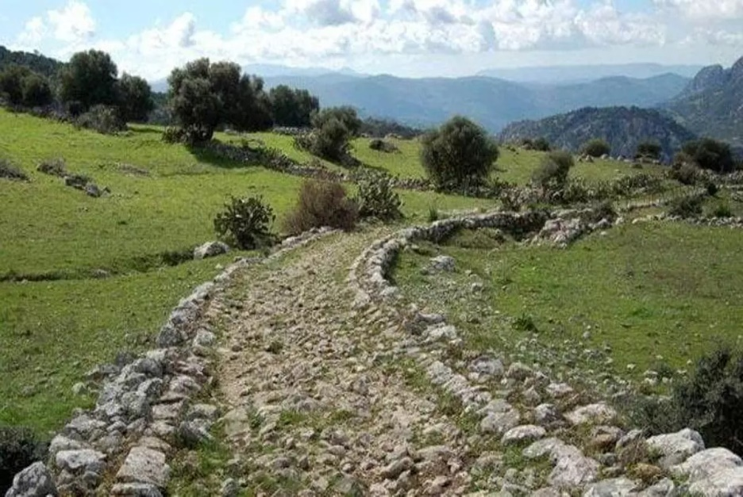
“Los grupos de seguidores de Jesús,
al inicio,
eran muy plurales, tanto teológica como sociológicamente,
se extendieron de forma notable a pesar de las muchas dificultades y
evolucionaron con rapidez, con frecuencia entre innumerables conflictos” (Bibliog. 4, pág.9)
2
ALGUNOS RASGOS
DEL CRISTIANISMO
DE LOS ORÍGENES

Slide 67
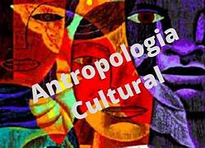
PARA UNA VISIÓN DE CONJUNTO DEL CRISTIANISMO DE LOS ORÍGENES (30 al 150 d.C. aprox.)
PROCESO SOCIO - HISTÓRICO
GENTE NORMAL
MESTIZAJE CULTURAL
(semitismo + helenismo)
EN EVOLUCIÓN
NUEVA IMAGEN DE DIOS
LAICOS
CREATIVO
TAMBIÉN FEMENINO
LA CASA como lugar clave
NOTABLE APORTACIÓN
DE LAS MUJERES
FORMA DE VIDA
EXPERIENCIA CO- MUNITARIA >> CELEBRACIÓN >> CAMBIO DE VIDA
>> DOCTRINAS
EXPERIENCIA
RELIGIOSA
centrada en
JESÚS
ACOGIDA ESPECIAL A LOS
MÁS VULNERABLES
PROGRESIVA ADAPTACIÓN
a la sociedad y a sus esquemas
EN EXPANSIÓN NOTABLE
FUERTE EXPERIENCIA
COMUNITARIA
NOTABLEMENTE PLURAL
ACTITUDES Y VALORES
CHOCANTES Y ATRAYENTES
CONFLICTOS INTERNOS y HACIA FUERA
MARGINAL
PROGRESIVA INSTITUCIONALIZACIÓN
DIFERENTES PROCEDENCIAS
ÉTNICAS Y SOCIALES
CRÍTICO CON EL SISTEMA IMPERANTE

Slide 68
“…antes que una doctrina, era una forma de vida con profunda incidencia social y que se gestaba en la marginalidad social” (R. Aguirre)
ALGUNOS RASGOS
1 – El análisis histórico nos hace ver que estos 4 elementos se vivían según un orden de prioridades: EXPERIENCIA >> RITO-CELEBRACIÓN >> F ORMA DE VIDA >>DOCTRINA:
HACERSE CRISTIANO no consistía principalmente en aceptar una serie
de doctrinas, sino que consistía en cuatro dimensiones (variadas según
comunidades), que evolucionaban:
1º participar en una experiencia comunitaria,
2º que se actualizaba periódicamente en el rito de una mesa frater-
nalmente compartida,
3º que se expresaba en una transformación personal y social, es decir, en un nuevo estilo de vida de la comunidad y sus miembros
y 4º que cristalizaba en
acuerdos, en torno a
una doctrina, que for-
mulaba y profundiza-
ba la experiencia ini-
cial de los seguidores
de Jesús
2 - La EXPERIENCIA RELIGIOSA CRISTIANA se caracte-rizó desde el principio por: ser un encuentro con Jesús, encuentro que abre al misterio de Dios y de su Reinado en la historia. Era una experiencia de gozo y de paz, - también de dificultades - pero que conllevaba una especial atención a la implicación social

Slide 69
3 - Estas comunidades primeras, diversas en sí mismas y con no pocas dificul-tades, eran lugar de acogida y de convivencia de gentes de DIFERENTES PRO-CEDENCIAS ÉTNICAS Y SOCIALES. En ellas destacaba una actitud de ACOGIDA a los más desvalidos (huérfanos, viudas, pobres, forasteros, esclavos…) y un respeto por LA VIDA Y LA DIGNIDAD de las personas.
4 – Había una DIVERSIDAD INIMAGINABLE en los
primeros siglos.
Cuando algunos dirigentes asentados en grandes
urbes intentaron controlar esa diversidad, se inició un
proceso de “intercambio”, que implicaba modos de vi-
da, creencias, formas culturales y escritos.
Algunas iglesias se apuntaron a este proceso dialógico, cedieron en unas co-
sas, se cerraron en otras, y conformaron así acuerdos comunes que se reflejan
en el canon del N. T. : veintisiete libros con cristologías, acentos teológicos y ét-
nicos diversos.
No obstante, hubo otros grupos que no sobrevivieron a esta proceso porque o
se separaron por decisión propia, o se mantuvieran al margen o porque fueron atacados por líderes eclesiales, y así muchos cristianismos fueron olvidados.
Estas políticas de exclusión-inclusión continuaron ya entrados los siglos II y III
y se consolidaron en el siglo IV cuando las estrategias del Imperio Romano buscaban unificar “un cristianismo” en medio de un mundo romano diverso a nivel religioso.
No es difícil descubrir, en aquellas comunidades, TEOLOGÍAS MUY DISTINTAS. Muchas de las cuales se reconocen y aceptan mutuamente
(Cfr. J. Zúñiga Valerio, Revista REDpensar, vol 8, número 1, Enero-Junio 2019)

Slide 70
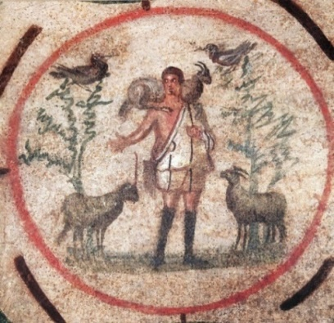
5 - El movimiento de Jesús expresaba, sociológicamente desde la MARGINALIDAD, una novedad: el ANUNCIO DEL REINO /REINADO de Dios como algo que estaba ya actuando en la persona de Jesús y en su movimiento, y que acogía a LAS MUJERES y a los POBRES ofreciéndoles un protagonismo que rompía esquemas de aquella sociedad.
6 - Los primeros cristianos eran personas normales, vivían como los demás, pero en su vida reflejaban ACTITUDES Y VALORES
que les acarreaban conflictos con la gente,
y que también tenían fuerza de atracción para gentes que normalmente se encontraban en situaciones de precariedad o marginación
7 - En los orígenes, el cristianismo fue sufriendo un proceso de DECANTACIÓN, en el que fue descubriendo que la auténtica experiencia religiosa pasaba por
1 - Jesús, que pasó haciendo el bien,
2 - crucificado y resucitado por el Padre,
3 - que abre a un encuentro con Dios
4- esencialmente vinculado al compromiso en la historia de la humanidad.
Lo fueron descubriendo y asimilando poco a poco por el testimonio de los testigos y su propia experiencia.

Slide 71
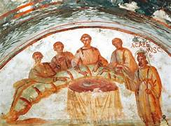
8 - La MARGINALIDAD parece ser un rasgo característico del cristianismo de los orígenes, entendiendo por marginales las situaciones en
las que una persona o un grupo de personas se encuentran en una posición de exclusión social, económica o política.
9– Mediante el análisis socio-histórico se constata que el MOVIMIENTO DE JESÚS
fue un movimiento de sectores mayoritariamente subordinados
con una fuerte dosis de crítica de la situación social de su tiempo
que, apoyado en la fe en Jesús, busca un futuro cualitativamente nuevo y mejor
que se espera como resultado de una próxima intervención de Dios (cada vez se ve más lejana)
y que tiene unas posibilidades desveladoras de la injusticia y emancipadora ya en el presente de aquellas comunidades
(Cfr. VN-O3.254. 15-21 de enero 2002)

Slide 72
10 – La sociología constata que un MOVIMIENTO
puede desaparecer
por su propia extinción
o porque factores externos lo aniquilan (esto sucedió a ciertos movimientos proféticos del tiempo de Jesús y sus discípulos).
Pero… también puede transformarse por un proceso de institucionalización, como sucedió al movimiento de Jesús. Esto implicaría que desaparece como movimiento.
(Cfr. Biblio. 1, págs. 52-54)
Poco a poco va a desaparecer como movimiento
11 –Veamos algunas PRÁCTICAS PECULIARES de las primeras comunidades cristianas:
Rezaban y daban gracias a Dios por haber resucitado a Jesús
Hacían la señal de la cruz y se daban el beso de paz en sus reuniones
Sus prácticas sexuales eran mucho más restrictivas que las de la mayoría de la gente
Se reunían frecuentemente para tener comidas en común
Valoraban mucho la comunidad casi como una familia sustitutiva
Se preocupaban intensamente unos de los otros, especialmente de los necesitados
Tenían algunas oraciones propias, como el Padre nuestro
Leían las Escrituras judías ( en clave propia) y tenían sus propias Escrituras (N.T.)
(Cfr. Biblio. 5, pág. 25)

Slide 73
12 – “En el cristianismo de los orígenes se dio un PROCESO DE HIBRIDACIÓN, de MESTIZAJE, entre
1º Un movimiento que nacía del judaísmo y
2º la cultura helenística.”
Esta hibridación se consolidó con la ortodoxia de los siglos posteriores (definida por los primeros y decisivos concilios), en clave helenista.
(Cfr. Biblio 3, 179)
Judaísmo
Hele
nismo
13 – TENÍAN UN CIERTO ESTILO. En el cristianismo de los orígenes llaman la atención
La libertad de expresión
El contraste de opiniones, e incluso
La seriedad de los conflictos
Y el acudir al encuentro personal y a las asambleas para resolverlos
Aunque las cosas fueron cambiando y poco a poco se fue haciendo más fuerte la organización-institucionalización, las reglas fueron más precisas, exigentes y excluyentes y las comunidades adoptaron un estilo menos dialogante.(Cfr. Bib. 3, 180)
14 – En los textos cristianos no se declara la abolición de la ESCLAVITUD, pero parece que los principios cristianos que se van estableciendo llevan claramente hacia la superación de la institución de la esclavitud

Slide 74
15 – En la misma línea, Aguirre nos insiste en que “No es posible recuperar la historia del movimiento cristiano sin poner de relieve la CONTRIBUCIÓN DE LAS MUJERES a su consolidación y expansión”(Biblio. 2,481)
16 – Sobre el lugar de LA MUJER en la comunidad, se vive un conflicto entre
1º- una adaptación realista a la realidad social patriarcal y machista y
2º- una defensa y vivencia del mensaje radical de igualdad de Jesús, que era escandaloso para aquella sociedad.
El proceso de institucionalización fue adelante junto a una pérdida del lugar de la mujer.
17 – En la evolución de las primeras comunidades (hablamos del 30 al 150 d.C.) se vivió un TRIPLE PROCESO que las fue modificando poco a poco:
Un proceso de descubrimiento de la figura de Jesús, de autodefinición y separación de la religión judaica
Un proceso de adaptación a la sociedad de la época, para facilitar la evangelización
Y un proceso de institucionalización muy influido por los códigos domésticos patriarcales (organización, jerarquización, exclusión de discrepantes, no mujer, canon…) que fue transformado el movimiento de Jesús en Iglesia
En fechas posteriores se intensificaron estos procesos

Slide 75
18 – ACOGIDA A LOS DESFAVORECIDOS
“Las exhortaciones a poner en práctica una ética del amor mutuo y de la solidaridad que encontramos frecuentemente en las cartas de Pablo (1 Cor 13; Rom 12,9-21),
Los ejemplos de comunión
efectiva que ofrece el libro de
los Hechos (Hch 2,42-47; 5,32: “tenían todo en común”),
NOS INDICAN QUE
el apoyo material y la acogida de los desfavorecidos, los marginados y los socialmente desplazados era un rasgo característico de las primeras comunidades cristianas,
las cuales no solo proponían un mensaje de salvación,
sino que ofrecían ayuda efectiva a quienes se encontraban en situaciones de desamparo.
“Al actuar así, aquellas comunidades seguían el ejemplo de Jesús, a quien los evangelios presentan sanando a los enfermos, liberando a los endemonia-dos, acogiendo a los marginados y lavando los pies a sus discípulos.
El recuerdo de esta forma de actuar, cuidadosamente conservado en las co-munidades de sus discípulos y seguidores, configuró el estilo de vida de las comunidades reunidas en su nombre.”
Cfr. Santiago Guijarro, La primera evangelización. Salmanticensis 59 (2012) 193-214

Slide 76
19 - En el NÚCLEO del cristianismo inicial está
JESÚS DE NAZARET y su mensaje, de parte de Dios, de que “OTRO MUNDO, en el que los pobres serán dichosos y los hambrientos quedarán saciados, ES POSIBLE,”
y la convicción de que fue CRUCIFICADO PORQUE SUSCITAR ESAS ESPERANZAS fue visto como un peligro insoportable por el sistema religioso y político del tiempo.
20– No me resisto a la oportunidad de recordar estas palabras de Rafael Aguirre: “Reconforta saber que ese núcleo, aunque lleve DORMIDO mucho tiempo, puede
DESPERTAR,
reivindicar la verdad de la realidad contra ocultaciones y mentiras,
y volver a producir un impacto de vida en medio de una cultura apática e indiferente ante el sufrimiento y la injusticia” (Rafael Aguirre, Biblio. Pág. 188)
Todo esto ha de entenderse sin olvidar que
1º “El cristianismo primitivo es enormemente COMPLEJO y sería ilusorio describir su evolución de forma lineal y esquemática” y tomar esa descripción al pie de la letra (Aguirre 1, 11)
y 2º Muchos pensamos que ya es hora de DESPERTAR

Slide 77
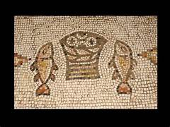
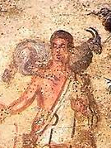
ALGUNAS PISTAS SOBRE LA EVOLUCIÓN
DE LOS CRISTIANISMOS DE LOS ORÍGENES
Teniendo en cuenta el pluralismo geográfico, tempo-ral , contextual y experiencial de las comunidades primeras y además su diversidad de ritmos, presen-tamos esquemáticamente en la página siguiente algunas líneas de esa evolución.
Una mirada atenta a los esquemas de la página que sigue nos ayudará a comprender…
La evolución de su experiencia de Jesús de Nazaret
Los sucesivos cambios de actitud ante los códigos domésticos patriarcales imperantes en la época
Los distintos tipos de grupos socio-religiosos que poco a poco se van configurando
Los distintos lugares que usaban las comunidades para
sus encuentros
La evolución de las formas de transmitir los recuerdos de Jesús
Evolución de su actitud ante la sociedad grecorromana
Detalles y diversas implicaciones de esa múltiple evolución
El paso del YA al YA PERO TODAVÍA NO

Slide 78
Presentamos algunos PASOS de la EVOLUCIÓN DEL CRISTIANISMO PRIMITIVO
Códigos
domésticos
patriarcales
1
2
3
Igualdad radi- cal propuesta por Jesús
Suavizar la radicalidad primera teniendo
en cuenta los códigos domésticos para evitar dificultades dentro y fuera
Dichos códigos sean
criterio para la
comunidad
Lugares
DOMUS ECCLESIA
(Iglesia en casa)
casas privadas que no sufrían modificación y eran viviendas cotidianas
(iglesia doméstica)
DOMUS ECCLESIAE
(Casa de la Iglesia)
En la primera mitad del siglo II, casa modificada arquitectónica-mente, ya no es residencia habi-tual y es sólo para la Iglesia
TEMPLOS - EDIFICIOS DE NUEVA PLANTA
Tipo basílicas, espe-cialmente a partir de Constantino, sólo para culto
Experiencia
de Jesús
Transmisión oral
Transmisión escrita
Libros canónicos
Libros apócrifos
Transmisión oral
Va cambiando de forma variada de lugares y tiempos
Va aumentando el número de fieles que se incorporan
Separación progresiva entre la comida y la eucaristía
Religión doméstica se transforma en una religión
pública de consecuencias políticas
Armonización difícil de códigos domésticos patriarcales con igualdad original de Jesús
Quedan poquísimos restos arqueológicos que confirmen (Ej: Casa de Dura Europos)
Algunas líneas van quedando al mar-gen, luego, consideradas herejías. P.e: tendencias judeo-cristianas extremas, gnósticos.

Slide 79
EVOLUCIÓN DE LA ESPERANZA EN LA SEGUNDA VENIDA DE CRISTO DE LAS PRIMERAS COMUNIDADES CRISTIANAS
En los primeros cristianos era frecuente la idea de un retorno próximo de Jesús
Poco a poco se fue enfriando la espera ansiosa de la próxima venida del Señor
La fe de los primeros cristia-nos en el misterio pascual comportaba no solo el anun-cio de la pasión, muerte y resurrección de Jesús,
sino también su exal-
tación y su segunda ve-
nida, que se esperaba próxi- ma: de ahí la invitación vehe-mente a la penitencia y a la conversión, con el fin de estar preparados para el encuentro
El Señor no comparecía entre las nubes del cielo y, después de algunos
años, o más bien décadas, se comenzó a vivir "en el tiempo",
en la oportunidad de cada día
Ya, pero todavía no
Ya mismo
La Iglesia se fue adaptando a esa nueva era del "ya, pero no todavía".
“Desaparecida en la comunidad cristiana la idea de un inmediato retorno de Jesús, la atención se fijó sobre los hechos históricos que precedieron y en cierto modo prepararon el evento pascual, es decir la vida pública, sus enseñanzas y milagros”
Esta convicción de esperar
su próxima venida debió durar un tiempo. PERO…
(Cfr. Bernanrdo Estrada. Jesús, visto y predicado por la primitiva comunidad Cristiana)

Slide 80
Zonas y períodos
ZONAS DE EXPANSIÓN
de las que tenemos más datos
GALILEA Jerusalén Asia Menor Siria Roma Grecia Palestina Alejandría de Egipto Cartago
PERÍODO 1º EXPANSIÓN MISIONERA
PERÍODO 2º INSTITUCIONALIZACIÓN
30 – 70 de nuestra era
Desde el año 70 al 120 el movimiento cristiano se va transformando
Más centrado en el crecimiento interior (roles de sus miembros y ritos)
Crecimiento numérico en las zonas en que estaba aposentado
- Durante todo el siglo II hubo difusión a gran escala por otras zonas del Imperio (Norte de África latina y griega, frontera con Persia…)
- Introducción en estamentos o grupos sociales en los que hasta ahora era poco aceptado (campesinado, estamento social superior, intelectuales…)
- Extraordinario desarrollo en el siglo III
“El movimiento cristiano
comenzó siendo un grupo localizado en Palestina en los años treinta de n.e.
tuvo un crecimiento exponencial duran- te sus primeros cuarenta años
expandiéndose por regiones cercanas, en especial Siria y Asia Menor
pasó del entorno campesino al urbano
sobre todo entre miembros de clase social inferior
adaptándose a esa realidad, mediante la creación de pequeñas comunidades domésticas, resistentes al ambiente, por su fe en Jesucristo”
En cada período se acentúa una tarea, pero sin olvidar la otra
(Cfr.Webgrafía 2, pag. 12)

Slide 81
UN RESUMEN DE LA EVOLUCIÓN DE LAS COMUNIDADES PRIMTIVAS según C.G.Arbiol
Algunos rasgos de la 1ª generación: años 30-70
La PLURALIDAD en los orígenes del cristianismo: divergencias y contrastes en las cuatro primeras generaciones
FUERTE EMPUJE Y CREATIVIDAD : produjo una cierta explosión geográfica y cultural que llevó la novedad de Jesús, en breve tiempo, * a lugares alejados de las rurales Galilea y Judea y * a contextos culturales mucho más helenizados que esos.
PREVALECE LA TRANSMISIÓN ORAL DE SU MEMORIA, * realizada por aquellos primeros seguidores y seguidoras de Jesús, que repetían sus dichos y hechos
* también se conservan varios TESTIMONIOS LITERARIOS: * además de algunos otros que suponemos circularon pero de los que no tenemos ninguna copia material (colecciones de parábolas, de controversias, de milagros; relato de la pasión, el Documento Q,) * las cartas originales de Pablo: 1Ts, Ga, I y 2 Ca, Flp, Flp y Rm) y el Evangelio de Marcos.
Una gran diversidad de grupos de seguidores de Jesús.
DIVERSOS MODOS DE VINCULARSE AL JUDAÍSMO: * los de lengua aramea que
permanecieron en Jerusalén tras la Pascua parece que se mantuvieron fieles a las
normas de pureza ritual, circuncisión y sacrificios en el templo, * otros, en su mayoría de lengua griega, adoptaron una actitud más distante respecto al judaísmo
Diversas versiones del KERYGMA PRIMITIVO (resumen del anuncio de la buena nueva del Señor Cfr. ICo 15,3-8; Rm 1,3-4; 10,9-13; etc.)
DIVERSAS INTERPRETACIONES de la figura de Jesús y del sentido de su muerte
FUERTE ESPERANZA ESCATOLÓGICA Esperaban en el presente
inmediato la irrupción del reino de Dios anticipado en la vida de Jesús
Separata de LUMEN LX(2011) 197-235

Slide 82
El año 70 d.C., tras casi cuatro años de guerra muy des-igual, el general Tito (futuro emperador de Roma del 79 al 8l) entró en Jerusalén, asoló la ciudad y destruyó el templo
Algunos rasgos de la 2ª generación: años 70-110
HECHOS QUE DETERMINARON EL CAMBIO DE GENERACIÓN.
Toma de Jerusalén y destrucción del templo: sólo queda la Ley de Moisés y el fariseísmo
La muerte de los primeros seguidores de Jesús: los que hasta este momento habían sostenido la tradición oral; eran los trasmisores de la memoria de Jesús que descansaba en su testimonio.
Se planteó de modo acuciante cómo cultivar la memoria de Jesús en ausencia .de ellos
Las comunidades de seguidores de Jesús, especialmente las que nacieron en un entorno grie-go, crecían rápidamente
Era algo positivo para los mismos seguidores de Jesús, pero trajo consigo multitud de proble-mas: los nuevos creyentes traían nuevas preguntas y las circunstancias culturales, sociales y políticas desde las que se entendía la nueva fe fueron ampliándose de modo que se fue haciendo cada vez más necesario el fijar las fronteras de la nueva identidad de creyente.
La progresiva separación de la corriente hegemónica del judaísmo: el fariseísmo
Predomina la vuelta a la historia de Jesús, entre otras razones por la ya mencionada desapari-ción de los testigos oculares de la vida de Jesús y para contrarrestar la creciente adaptación
Discrepancias en la interpretación de Jesús (Jn –Logos- y Mc –crucificado-) y en la visión y adaptación al Imperio Romano: (Apocalipsis – resistencia - y Cartas deutero-paulinas – adapt.)
Todos estos factores hicieron que esta nueva generación de seguidores de Jesús pusiera más énfasis que la primera en la estabilización de lo creado.
se perciben con claridad las cuatro tradiciones más importantes de los orígenes del cristianismo:
Separata de
LUMEN LX(2011)
197-235
1 - el judeocristianismo 2 - el paganocristianismo
3 - las tradiciones de síntesis y 4 - el cristianismo joánico

Slide 83
Algunos rasgos de la 3ª generación: años 110 - 150
Separata de LUMEN LX (2011) 197-235
CONFLICTOS EXTERNOS
Por el aumento del número de creyentes, los grupos cristianos comenzaron a ser visibles en el imperio, se les empezó a conocer, a poner nombre y a hostigar con mayor claridad.
El judaísmo era una “religión lícita·” para los romanos
Los cristianos al separarse del judaísmo y al multiplicarse y hacerse notar son percibidos más como una “superstición” que podría estar penada y perseguida
CONFLICTOS INTERNOS
Estos años van a estar marcados por una nueva estrategia:la protección
Al aumentar el número de creyentes…
A ESTOS RETOS los dirigentes de las comunidades RESPONDIERON
provenientes de estratos sociales diversos,
de orígenes culturales diferentes y
con intereses igualmente distintos,
saltó el peligro de desviación doctrinal y moral.
traían nuevas preguntas, y, además, ofrecían
nuevas respuestas,
haciendo cada vez más difícil delimitar la iden-
tidad y establecer fronteras claras.
y fue un interesante pero difícil ejercicio de equilibrio
entre la uniformidad y la unidad,
entre la fidelidad a Jesús y la relevancia social,
entre la cohesión y la integración...
1 - estableciendo mecanismos para consolidar su propia autoridad y el orden de las asambleas, reforzando el modelo patriarcal mediante los códigos domésticos, que llegarán a ser los modelos para la Iglesia
2 – empezando a definir el conjun-to de creencias que establecían las fronteras, que no había que pasar, entre la pertenencia y la exclusión
Los elementos que mantienen la cohesión van a aflorar con más claridad en la cuarta generación.

Slide 84
Algunos rasgos de la 4ª generación: años 150 - 190
Al final de este periodo, es cuando podemos hablar
con propiedad de cristianismo o de religión cristiana
aparecen los elementos que caracterizan a una religión (como «sistema religioso»)
tener escrituras sagradas propias,
un conjunto definido de creencias,
una liturgia propia (con sus ritos y ceremonias)
y una cultura material (que en caso de los cristianos se percibe en el uso del códex, edificios propios y restos funerarios)".
este es el proceso de cristalización de la tendencia centrípeta de gran parte de las tradiciones cristianas;
a pesar de las diferencias, y probablemente gracias a ellas y en coherencia con ellas, los elementos comunes se subrayaron sin ahogar las diferencias.
es ahora, a finales del siglo II, cuando los libros que constituirán el canon son ampliamente aceptados como Escritura Sagrada; esto es lo que se ha venido en llamar el «reconocimiento de la pluralidad» El N.T. es muy plural.
elementos de contraste. la visión y relación con el mundo y la concepción de Dios
Cfr. Separata de LUMEN LX(2011) 197-235
“Las corrientes que han triunfado con el tiempo, las que han tenido con-tinuidad histórica, aunque en los inicios fuesen minoritarias y marginales, fueron las no sectarias, las que miraban al mundo como un lugar de posi- bilidad y desafío, pero no como un lugar de corrupción y condenación”.
Notes:
Fr.

Slide 85
ALGUNOS PRIMEROS CONFLICTOS - 1
En el cristianismo de los orígenes abundaban los conflictos, problemas, dificultades… Veamos algunos ejemplos:
DIVERSA e INJUSTA ATENCIÓN A LAS VIUDAS HELENISTAS en Jerusalén
Judeo-cristianos
Cristianos helenistas
Reúnen asamblea y nombran diáconos
SE CUESTIONA SI EVANGELIZAR A LOS PAGANOS ante la praxis de Antioquía
Jesús sólo para los judíos
Invitación de JESÚS para todos
Representantes de la Iglesia madre visitan la comunidad de Antioquía y hablan
Bernabé como una especie de mediador
¿LA FE EN JESÚS INCLUYE LAS NORMAS TRADICIONALES DEL JUDAÍSMO?
Anunciar a Jesús y obligar a cumplir las normas del judaísmo a todos (circuncisión, normas de pureza…)
Prescindir de las normas del judaísmo y centrarse en Jesús
Asamblea de Jerusalén (¿Concilio?), ambas par-
tes ceden parcialmente y llegan a un acuerdo
Gesto solidario: Colecta de ayuda a la Comunidad de Jerusalén
CONFLICTO CON LA SINAGOGA JUDÍA:
Cristianismo
plural
Judaísmo plural
Distinta forma de valorar el mono- teísmo, Israel como pueblo escogido,
la alianza, la Torá, el Mesias…
Persecución Separación
Conflicto plural

Slide 86
ALGUNOS PRIMEROS CONFLICTOS - 2
En el cristianismo de los orígenes abundaban los conflictos, problemas, dificultades. Veamos algunos ejemplos:
DISTINTAS FORMAS DE VER EL LUGAR DE LA MUJER
IGUALDAD: postura de Jesús
SUMISIÓN de la mujer: postura típica de la sociedad helenística
Seguir la propuesta radical de Jesús
Suavizarla, para facilitar la evangeliza- ción y evitar conflictos internos
Se va imponiendo poco a poco esta postura. Cada vez se hacen más presentes
los códigos domésticos patriarcales y machistas, hasta configurar a la comunidad
CONFLICTOS ENTRE PEDRO Y PABLO
Conflicto personal entre Pablo y Pedro, porque éste lo veía como no coherente con lo acordado y quería quedar bien con todos. También conflicto con los seguidores de Pedro. El fondo estaba la libertad ante las normas judías y el respeto a las minorías (los fuertes y los débiles).
Pablo desarrolla una misión independiente.
Las diferencias llevaron a distanciamientos personales y
a rupturas entre los misioneros.
ALGUNOS CONFLICTOS ENTRE LOS LÍDERES DE LA COMUNIDAD Y LOS CRISTIANOS RICOS que cedían sus casas para la iglesia doméstica
Algunos casos se resolvieron encomendando a estos el liderazgo de la comunidad

Slide 87
ALGUNOS PRIMEROS CONFLICTOS - 3
CHOQUE ENTRE EL CULTO A JESÚS Y LA SOCIEDAD DEL IMPERIO ROMANO
Algunos rasgos de la religión cristiana hacían que fuera vista como
un CULTO DESPRECIABLE, PELIGROSO Y QUE SE PODÍA PROHIBIR Y REPRIMIR
El ÚNICO SEÑOR, según los cristianos, era un ajusticia-
do por el Imperio >> niega el culto al emperador (base
de las persecuciones)
Exigía exclusividad de culto <> politeismo
Suponía una alteración permanente de los roles sociales
y de género (igualdad <> desigualdad)
Esperaba una intervención inminente de Dios en la histo-
ria, que alteraría el status quo social
Eran vistos como religiosamente intransigentes
Los estudios socio-históricos
nos dicen que …
La persecución oficial (por instituciones del imperio) es considerada como una excepción
en el contexto de la política religiosa general romana que era tolerante.
La actitud de la mayoría de la población frente a los cristianos parece que era moderada
o de indiferencia en una sociedad que era plural, multi-religiosa y multi-étnica
ALGUNOS PROBLEMAS DEBATIDOS EN LAS COMUNIDADES ANIMADAS POR PABLO
QUE PROVOCABAN
*¿Se puede o no se puede comer la carne sacrificada a los ídolos?
CONFLICTOS
*¿Encajan con la fe en Jesús ciertos comportamientos sexuales vinculados a los sacrificios y rituales paganos (“porneia”)?
*¿Cómo afrontar el caso de los que afirman que “todo es lícito”?
*Las comidas comunitarias que acompañan a la eucaristía y en las que unos se sacian y otros pasan hambres, ¿son compatibles con la comunidad cristiana?

Slide 88
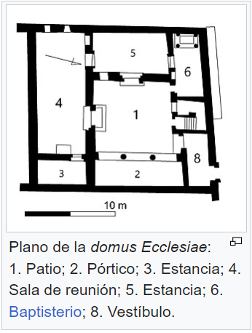
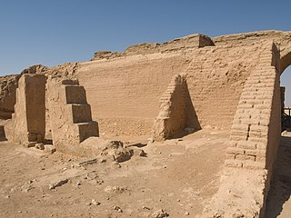
23
LA CASA
1 La casa era la estructura fundamental de la sociedad en la que nació y se desarrolló el cristianismo. Incluso la realidad polí- tica era un reflejo de la casa. La actitud que tuvieron los cristianos con la casa sería semejante a la que tuvieron con la sociedad en general.
A - Domus ecclesia = iglesia en la casa = espacio físico y humano de una nueva forma de comunidad = casa particular habitada a la que se acudía a las reuniones
Lugar = oikÍa
2 CASA
(domus)
grupo humano
= oikos
B - Domus ecclesiae = casa de la iglesia = casas reformadas en las que normalmente no se habitaba sino que se destinaban a las reuniones y cele-braciones de la comunidad. Parece que en algunas había habitaciones para los itinerantes.
3 Información limitada apoyada en la arqueología
Ejemplos de domus ecclesiae rescatados parcialmente por la arqueología
Casa de Dura Europos (Siria)
Casa de Teófilo en Antioquía
Casa de Pedro en Cafarnaúm
Casa de María (madre de Juan Marcos) en Jerusalén
Parece que estos edificios antes fueron domus ecclesia
y fueron luego adaptadas para domus ecclesiae
Dura Europos

Slide 89
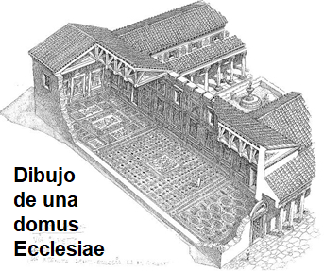
4
DOMUS ECCLESIA = IGLESIA DOMÉSTICA: El primer lugar para las reuniones propias de las comunidades cristianas fue la casa / vivienda y el núcleo primero
de las iglesias domésticas era la casa / familia (tenía un sentido amplio)
“La iglesia se reúne en la casa de …”
“Se convirtió … y toda su casa”
El cristianismo comenzó a afirmarse no en espacios
sacros sino de la vida diaria, en casas particulares.
5 - Parece que en las primeras comunidades se refle-
jaba la heterogeneidad de aquella sociedad: con nota-
ble presencia de los sectores más deprimidos y tam-
bién con la participación de personas de cierto relie-
ve social que solían ofrecer su casa y tendían a adop-
tar funciones de responsabilidad en la comunidad (También mujeres)
6 - Los que acogían a la iglesia en su casa espontáneamente tendían a ser líderes. No faltaban casos de mujeres en esta situación. Y a veces, conflictos de poder.
7 En el mundo grecorromano había
Cultos oficiales (Jupiter, en templos)
Culto de asociaciones religiosas
Cultos domésticos (Lares, Dionisio) realizados en la casa
Esto influyó sobre el cristianismo.
8 - Las primeras comunidades comenza-
ron pareciéndose a los “cultos domésticos” y evolucionaron hacia un cierto paralelismo con el culto de asociaciones religiosas. Al final terminaron semejantes al culto oficial
(Cfr. Bibliog. 1, 183 ss)

Slide 90
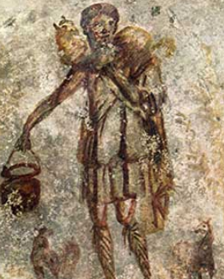
9 Parece que las iglesias domésticas respondían a tres necesidades sentidas:
El participar era algo voluntario
La base doméstica: favorecía las relaciones interpersonales y se apoyaba en una estructura muy sólida
La aspiración a una fraternidad universal, que era una utopía de las personas educadas de aquel tiempo
10 La base doméstica de la comunidad hizo que se tuvie-ran muy presentes los códigos domésticos patriarcales y machistas propios de la época y cada vez se aceptaran más en las comunidades, a pesar de la propuesta iguali-taria radical de Jesús
11 De todas formas, las comunidades cristianas domés-ticas ni se asimilaban del todo a los cultos domésticos greco-romanos ni coincidían con las asociaciones volunta-rias religiosas. Fundamentalmente diferían por su univer-salismo y por su fuerte sentido comunitario.
Buen Pastor
de Dura Europos
12 Se puede decir que el uso de la
casa fue una forma viable de asentar-
se el cristianismo apoyándose en la que era la estructura básica de la sociedad de entonces
13 - y que las iglesias domésticas expresan un valor cristiano fundamental: la existen-cia, como estructura básica de la iglesia, de comunidades humanas donde sean posi-bles las relaciones interpersonales
(Nota: es curioso que hacia el 365, en el Sínodo local de Laodicea – Asia Menor -, se prohibió la celebración de la eucaristía doméstica. Ese sínodo afectaba sólo a la zona)

Slide 91
“Hasta bien entrado el siglo IV d.C., LA CASA, como espacio físico y como ámbito social, proporcionó al Cristianismo un lugar de encuentro y una plataforma de evangeli-zación GRACIAS
al lugar privilegiado que ocupaba en la estructura social del mundo antiguo,
y a la forma en que se configuraron las comunidades domésticas.
Veamos tres importantes funciones que desempeñó la casa en relación con aquella primera evangelización”
14
Facilitar un espacio para el ENCUENTRO PERSONAL. Esta posibilidad de establecer un contacto personal, con motivo de una visita o una invitación, ofrecía siempre una ocasión para la acogida y el apoyo, para mostrar un estilo de vida, e incluso para el testimo-nio. La relación personal que facilitaba la casa permitía mos-trar el atractivo de una vida en común en la que todos estaban pendientes de las necesidades de los demás y se acogía de buen gusto a los de fuera (Rom 12,13).
La primera de ellas fue la HOSPITALIDAD. En una sociedad en la que las po-sadas eran escasas e insa-nas, el hecho de disponer de casas que acogían a los enviados y misioneros fue determinante para la difu-sión del movimiento cris-tiano
A través de ellas los cristianos se introdu-
cían en las REDES
que conectaban a las personas en el mundo antiguo. El paterfamilias no sólo podía reunir en su casa un grupo numeroso de parientes, amigos y clientes, sino que man-tenía estrechas relaciones
de amistad con los patresfamilias de otras casas, for-mando parte así de una red social cuyas relaciones se regían por la confianza y la reciprocidad
S. Guijarro, La 1ª evangelización. Salmanticensis 59 (2012)
193-214

Slide 92
ALGUNAS PRIMERAS OPCIONES DE AQUELLAS COMUNIDADES
Reconociendo los límites de nuestro análisis socio-histórico y los límites de lo que sigue, se puede decir que los cristianismos de los primeros tiempos, más o menos consciente-mente e influidos por diversos factores, fueron tomando decisiones que históricamente condicionaron parte de su futuro. Algunas de ellas podrían ser:
Difundir lo más posible el mensaje de Jesús
Afrontar los conflictos dialogando
Abrir las comunidades a los no-judíos y abrirse a la cultura grecorromana
No exigir a los nuevos la normativa tradicional propia de la religión judía
Separarse de la organización de la sinagoga
Irse adaptando a la sociedad de la época para facilitar la evangelización y para ello suavizar las exigencias radicales del mensaje de Jesús para no chocar demasiado dentro de la comunidad ni con la sociedad y corriendo el peligro de olvidar la utopía
Apoyarse en la casa-familia como plataforma para la comunidad (lugares privados)
Ir creando una red de pequeñas comunidades urbanas (iglesias domésticas – que facilitaban las relaciones interpersonales) en comunión entre sí (gran Iglesia)
Irse organizando cada vez más y creando ministerios y normas (institucionalización)
Ir aceptando poco a poco parte del estilo de la sociedad de entonces
Aceptar un amplio pluralismo, manteniendo la comunión en la diversidad
Caminar poco a poco hacia una mayor uniformidad y empezar la exclusión de los discrepantes
Ir disminuyendo poco a poco el papel de la mujer en la comunidad
Ir poniendo por escrito los recuerdos transmitidos de su experiencia de Jesús
Hay que leerlas a la luz del pluralismo de fondo y de la diversidad de ritmos de las comunidades

Slide 93
“La reimaginación que conlleva todo ejercicio de memoria histórica tiene unos intereses y objetivos en el presente y en el futuro, más que en el pasado.”
Carlos Gil Arbiol
3
BREVE
APORTACIÓN TEOLÓGICA

Slide 94
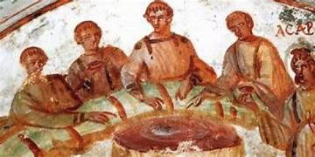
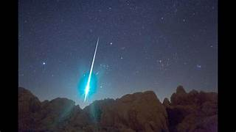
BREVE APORTACIÓN TEOLÓGICA
DIOS SE REVELA EN LA HISTORIA
>>> HISTORICIDAD DE LA REVELACIÓN
Para el creyente cristiano la revelación
no se da en estado puro y abstracto sino que está
situada históricamente y, por tanto, nace de modo con-
dicionado y limitado (de ahí el interés por los estudios
socio-históricos
La Biblia da testimonio de la revelación de Dios a través de la fe presente en la confesión y
en la vida de diversas comunidades, cuyo testimonio está reflejado en los libros del Nuevo Testa- mento. “La revelación está en vasijas de barro”.
“La fe supone una cierta interpretación de
la historia, pero respetando escrupulosamente
los datos que el historiador con sus métodos
científicos puede descubrir”
Para el creyente la experiencia de Dios desborda
toda formulación y toda organización, hasta las
que sean tenidas por más sagradas.
EN BASE AL TESTIMONIO DE LAS PRIMERAS COMUNIDADES
(A1,23-25)
EL MOVIMIENTO DE JESÚS
NO CAE DEL CIELO

Slide 95
MÁS DETALLES
El cristianismo
como ya hemos visto, no es algo ya hecho, caído del cielo
ni responde a decretos fundacionales explícitos de Jesús de Nazaret,
aunque se puede pensar razonablemente (punto de vista histórico) que sus orígenes se encuentran en Jesús de Nazaret y en el movimiento que impulsó,
y que su razón de ser es continuar su causa, el reino – reinado de Dios.
El cristianismo primitivo es el resultado de un proceso histórico, contingente, conflictivo, entusiasta, que tiene como punto de referencia la personalidad históricamente excepcional de Jesús. Este proceso se puede explicar histórica y sociológicamente, y es también susceptible de una interpretación teológica.
Se puede decir que si los estudios sobre el Jesús histórico renovaron profundamen-te la cristología, ha llegado la hora de que los estudios sobre los orígenes del cris-tianismo renueven profundamente la eclesiología
(Vida Nueva – equipo Orígenes del Cristianismo y Bibliografía, 3, 124)
No estaría mal recordar que LA CREENCIA
NO puede interferir en el estudio histórico,
NI puede dictar las conclusiones a las que este tiene que llegar
PERO SÍ puede conferir cierta sensibilidad especial hacia los testimonios de las experiencias religiosas que se produjeron en los diferentes grupos cristianos de los orígenes
y eso permite una especial comprensión de todo el proceso del Xmo. primero

Slide 96
En realidad se trata de tomarnos en serio la “economía de la encarnación”
Y eso implica que
NO se niega la intervención de Dios en la historia
PERO se afirma que
esta intervención no altera la causalidad histórica
ni quiebra la autonomía de los procesos mundanos
De la misma manera que la naturaleza divina de Jesús no desvirtúa ni privilegia su real condición humana (Bibliografía, 3, 175)
El sociólogo y el historiador no ahogan al teólogo ni lo sustituyen, pero sí pueden señalar si ciertas funciones sociales son coherentes o no con el movimiento de Jesús.
El sociólogo y el historiador sí podrán decir que se falsifica el movimiento de Jesús si la fe en él funciona como ideología de legi-timación de lo existente, de con-servación de lo dado.(Bib 1, 54)
Hay que superar la excusa evasiva de algunos que no valoran la dimensión histórica y dicen que hablar del contexto, del lugar, de los destinatarios, del autor o autores en el tiempo de un texto concreto, de la intención del escritor sagrado, etc. son tareas exclusivas de especialistas, formas de marear la perdiz, ‘¡porque hay que ir al grano!’
Pues bien, la única forma de ir al grano es escuchar y acoger el mensaje de Dios recogido en la Escritura (o en la Tradición de la Iglesia) tal como Él nos lo ofrece, o sea, a partir de la experiencia de fe vivida y expresada por las comunidades que ponen por escrito su sentir religioso y humano a la vez. (A. J. Rodríguez de Rojas)

Slide 97
4
“Las circunstancias son muy diferentes y no creo que ahora debamos hacer exactamente lo que hicieron los primeros cristianos, pero estoy convencido de que volver a escuchar sus testimonios en una situación nueva puede ayudarnos a plan- tear algunas preguntas acerca de cómo deberíamos afrontar esta “nueva” evangelización.”
Santiago Guijarro
APRENDIENDO
DE LA EXPERIENCIA
DE LAS PRIMERAS COMUNIDADES CRISTIANAS
A partir
de los datos socio-históricos que tenemos sobre los cristianismos de los orígenes
de los esfuerzos por actualizar nuestra experiencia de fe
y a partir de la reflexión teológica
podemos leer ciertos datos , sacar sugeren-
cias y hacernos algunas preguntas, cuyas respuestas pueden orientar la renovación de los cristianismos actuales

Slide 98
8
Apoyarse en las aportaciones de las ciencias y de la reflexión teológica
ALGUNOS CRITERIOS
para este análisis
Reconocer lo limitado de nuestra información y de nuestras valoraciones sobre los primeros cristianos
1
Superar una visión
mítica de los orígenes
9
2
No buscar recetas sino descubrir líneas de fondo y fomentar la creatividad. Se busca luz y pistas pero no se deben esperar recetas.
3
Recuperar lo más original de Jesús,
que es el punto de partida
Tal estudio se realiza ine-vitablemente desde per-spectivas e intereses del presente
10
4
Redescubrir un cristianismo más fiel a
aquella esperanza que irrumpió en Galilea
con Jesús de Nazaret, sobre todo entre las gentes más pobres y desvalidas
5
Sacar a la luz perspectivas positivas y también posibilidades que han per-manecido marginadas, condenadas o dormidas, que pueden iluminar y enriquecer el presente del cristianismo
6
Valorar las opciones decisivas de aquellos
tiempos y sus consecuencias históricas
11
Parece que cuanto más me acerque a las fuentes prime-ras del evangelio más cerca estoy de descubrir el men-saje originario del Reino
7
Mayor flexibilidad ante las estructuras eclesiales
(organizativas y mentales) e ir valorando si hace
falta una mayor apertura hacia un futuro creativo

Slide 99
CRISTIANISMOS DE LOS ORÍGENES Y CAPACIDAD INCLUSIVA
(Bib. 3, 176ss)
Ya desde los primeros momentos hubo distintos grupos de seguidores de Jesús. Por eso se habla de “cristianismos de los orígenes”. Las diferencias llevaron incluso a distanciamientos personales y a rupturas entre los misioneros. En la segunda generación cristiana los DIVERSOS CRISTIANISMOS (petrinismo, paulinismo, joánicos, jacobitas, …)
afirman su identidad,
se sienten parte de una gran Iglesia
producen escritos y
readaptan sus tradiciones
para poder entrar en relación
con otras tradiciones cristianas
Comunión no impli-caba uni-formidad
1-PLURALISMO
Descubrimos teologías muy distintas, mu-chas de las cuales se re-conocen y aceptan recí-procamente.
Llama la atención la existencia de un pluralismo muy grande en la forma de entender
la vinculación con Jesús,
la relación con el mundo
y la propia comunidad
Pero el cristianismo que triunfó históricamente (proto-ortodoxia) y que aparece ya muy definido y claro en la segunda parte del siglo segundo, se caracteriza por
su CAPACIDAD INCLUSIVA
Es un cristianismo que resulta
de la confluencia de diversos grupos
que no diluyen su identidad
que se reconocen recíprocamente
y que aceptan las diferencias
La pluralidad se aceptó con toda natu-ralidad, ya que, según se ve en el Nuevo Testamento, son legítimos distintos tipos
de iglesias, con unos consensos básicos
Pluralismo, diálogo interno y entre grupos eclesiales, ecumenismo

Slide 100
2 - EXPERIENCIA COMUNITARIA PRIMORDIAL
ANTE ESTO NOS HACEMOS
ALGUNAS PREGUNTAS
EXPERIENCIA>>RITO-EUCARISTÍA >>FORMA DE VIDA >>DOCTRINA
“HACERSE CRISTIANO no consistía primariamente en aceptar un conjunto de doctrinas, sino en participar en
1º una experiencia comunitaria,
2º que se actualizaba en el rito de una mesa fraternamente compartida,
3º que se expresaba en una transformación personal y social, es decir, en una nueva forma de vida y
4º que cristalizaba en una doctrina.”
¿Estamos dispuestos a revisar el modo en que se accede a ser miembro de la Iglesia?
¿Tendríamos que aplicar hoy ese orden de prioridades?
¿Es posible evangelizar, vivir el compromiso y la eucaristía si no hay experiencia comunitaria?
¿Es la comunidad el principal medio de evangelización?
¿Cómo vivir hoy los valores de
las iglesias domésticas?
¿La base de la Iglesia han de ser pequeñas comunidades donde sean posibles las relaciones interpersonales?
¿Qué implicaciones concretas tendría el replan-tearnos las cosas según la experiencia comu-nitaria de los primeros seguidores de Jesús?

Slide 101
3 - EXPERIENCIA RELIGIOSA DE LOS PRIMEROS CRISTIANOS
La experiencia religiosa cristiana tuvo desde los inicios su peculiaridad:
ser un encuentro con Jesús
que abre al misterio de Dios
y al misterio de su Reino en la historia.
es una experiencia de gozo y de paz,
pero que incluye dificultades y conlleva una especial atención a la historia y a la respon-sabilidad en ella.
Dificultades
Reconocer nuestra condición itinerante
Experiencia de gozo y paz
Dimensión emotiva
Responsabilidad ante la historia
NOS INVITA A REPLANTEAR-NOS ALGUNAS DIMENSIONES DE NUESTRA EXPERIENCIA CRISTIANA
El encuentro con Jesús
Implicación socio- política
Recuperar hoy a Jesús en nuestras comunidades
Conciencia del misterio que es la presencia del Reino en la historia
Conciencia del misterio de Dios
Nueva imagen de Dios
Revisar nuestra imagen
de Dios,
sin olvidar que el lenguaje
sobre él es simbólico y metafórico
Reinado de Dios en marcha.
Dimensiones. Esperanza.

Slide 102
4 - EL ADN DEL CRISTIANISMO
¿Este NÚCLEO está presente
en el esquema mental y práctico de cada uno-a,
en el itinerario formativo de todos los cristianos, incluyendo los futuros sacerdotes
y a la base de todos los criterios y estrategias prácticas?
¿Es esta la buena noticia que anunciamos?
¿La minoría y marginalidad de los cristianos hoy puede ser difícil, oscura, dolorosa pero puede también vivirse como un reto positivo lleno de posibilidades?
“En el ADN del cristianismo está
JESÚS DE NAZARET,
su anuncio, en nombre de Dios, de que OTRO MUNDO, en el que los pobres serán dichosos y los hambrientos quedarán saciados, ES POSIBLE,
y que fue CRUCIFICADO PORQUE SUSCITAR ESAS ESPERANZAS se vio como un peligro insoportable para el sistema religioso y político del tiempo.”
La marginalidad fue un rasgo carac-terístico del Cristianismo de los orígenes. Según Aguirre nos lleva a lo más originario del Cristianismo
“Reconforta saber que ese ADN, aunque lleve dormido mucho tiempo,
puede DESPERTAR,
reivindicar la verdad de la realidad contra ocultaciones y mentiras,
y volver a producir un impacto de vida en medio de una cultura apática e in-diferente ante el sufrimiento y la injusticia” (Bibliog-3, pág. 188)

Slide 103
5 - LUGAR DE LA MUJER EN LOS CRISTIANISMOS DE LOS ORÍGENES
LA MUJER EN LA CULTURA ROMANA del siglo I
Existía una forma de ver cultural sobre la «naturaleza» especial e «inferior» de «la mujer». Esta forma de ver era mantenido, sobre todo, por los varones de la élite y tenía consecuencias socio-políticas:
tenían que estar siempre representadas y sometidas al varón y a su razón superior, por lo que pasaban de la patria potestad del padre a la del marido
aunque hubiera excepciones, en general eran consideradas incapaces de representar o representarse, de enseñar o de juzgar en el ámbito público-político y les estaban vetados la asamblea, el tribunal de justicia y el ejército
su destino se fijaba en las labores reproductivas y de cuidado del linaje, y su lugar propio en el hogar, el espacio doméstico.
NUEVO PUNTO DE VISTA: el mensaje y la praxis de Jesús
(Cfr. Bibliog. 21, pag.33)
Parece claro que el mensaje de Jesús era un mensaje de igualdad que rompía con la concepción machista patriarcal (se ve muy claro en los evangelios y en ciertos escritos originales de Pablo. P.e: Gal 3,28)
Parece que Pablo también seguía este punto de vista, aunque para adaptarse a la civilización helenística que quería evangelizar decidió pedir a sus comunidades que no acentuaran mucho su feminismo y externamente mantuvieran algunas costumbres helenistas para no aumentar mucho los conflictos internos y para no escandalizar a los paganos y facilitar la evangelización de los demás.

Slide 104
Este proceso de matización del mensaje de Jesús se fue acentuando
y, a un cierto punto, en varios escritos , algunos atribuidos a Pablo por sus simpatizantes, se impone claramente el esquema patriarcal machista como el modelo de la Iglesia.
(Cfr. Bibliog. 21, pag.33)
LA CUESTIÓN FEMENINA fue una cuestión central en los primeros siglos del cristianismo.
“A lo largo de los s. II-VI se conservan testimonios de lo problemático que fue el tema de la autoridad de la palabra y enseñanza que se les negó a las mujeres, así como del lugar y funciones comunita-rias a que fueron siendo relegadas. Hay textos donde se reivindica su capacidad y autoridad para enseñar, pre-dicar y bautizar. “
Parece que en las comunidades cristianas primitivas se vivió un proceso de debate y transformación del ideal igualitario primitivo
por un esquema más acorde con la sociedad helenista, que era machista y patriarcal.
Hay muchos datos sobre este debate y su evolución. Incluso parece que influyó en la selección de los libros para formar el canon
(Cfr. El caso de Los hechos de Pablo y Tecla).

Slide 105
DIVERSIDAD DE TRADICIONES Y DE TEXTOS sobre el tema
Parece que no hay que olvidar que cuanto más me acerque a las fuentes primeras del evangelio más cerca estoy de descubrir el mensaje originario del Reino.
El hecho de que se incluyesen en el canon de libros inspirados tanto las cartas Pastorales como el evangelio de Marcos nos indica la complejidad de la vida de la iglesia primitiva. “No es posible admitir ambas tradiciones — y su unidad eventual — sin reconocer la tensión existente entre ellas. Pero el hecho de que la iglesia haya puesto en primer lugar los evangelios y los haya rodeado de una estima muy particular indica que
reconoce los principios carismáticos de Jesús como su norma fundamental
y legitima la crítica institucional desde ellos.” (R. Aguirre)
HOY
Parece claro que la realidad actual
de nuestra iglesia está muy lejos de
la imagen de la mujer que se vislum-
bra en las comunidades primitivas.
Ciertamente, del proyecto de Jesús
surgen exigencias emancipatorias
de la mujer muy críticas para la so-
ciedad y para la iglesia. Estamos legitimados y obligados (si queremos ser coherentes) a promoverlas y a luchar por esa emancipación.
“Resulta llamativo que el cristianismo se visi-bilice hoy como una religión de varones, cuan-do, en sus inicios, los paganos lo consideraban poco digno de crédito debido, precisamente, a
la gran presencia femenina en las comunidades y al protagonismo que tenían en ellas” (Carmen Bernabé, El cristianismo primitivo y el lugar de las mujeres. Pág. 28)
HOY

Slide 106
6 – ANTE LA INSTITUCIONALIZACION PROGRESIVA
Según la sociología, un movimiento puede desaparecer
por su propia extinción
o porque factores externos lo aniquilan (esto sucedió a ciertos movimientos proféticos del tiempo de Jesús y sus discípulos).
Pero… un movimiento también puede transformarse por un proceso de institucionalización, como sucedió al movimiento de Jesús.
Esto implica que desaparece como movimiento.
El cristianismo se fue institucionalizando poco a poco y este proceso ha continuado a lo largo de la historia
¿Qué pensar de esta transformación?
¿Es legítimo ese proceso?
¿no se pierde así la fuerza innovadora del Evangelio?
¿no es un fenómeno que se ha repetido mucho a lo largo de la historia del cristianismo y de muchas instituciones sociales y religiosas?
¿Aparece en los evange-lios la postura de Jesús ante este tema?
¿Este proceso no es propio de cualquier organización humana?
¿Necesidad de una
renovación continua?
¿Cuáles serían los criterios para que la organización no mate el espíritu primitivo?
¿Es posible que perdure un movimiento sin institucionalización?

Slide 107
7 - INCULTURACIÓN HELENÍSTICA
¿Qué nos parece?
“En el cristianismo de los orígenes se dio un PROCESO DE HIBRIDACIÓN, de MESTIZAJE, entre
Un movimiento que nacía del judaísmo
y la cultura helenística
Esta hibridación se consolidó con la ortodoxia de los siglos posteriores (definida por los primeros y deci-sivos concilios”, muy inspirados en la forma griega de pensar y ex – presarse. (Bibliografía 3, 179)
¿Puede ser un obstáculo que al asimilar elementos griegos
se los llegue a considerar como esenciales en la fe cristiana
y se quieran mantener incluso cuando esa cultura helenística ha desaparecido?
El mantener la inculturación helenística en nuestros tiempos ¿no sería un “inmenso error”?
La fe en Cristo dio a sus primeros seguidores libertad y capacidad de acogida de lo diverso y de lo nuevo,
¿Entonces qué?
“Un gran reto del cristianismo en nuestros días podría ser
hibridarse con la cultura de la modernidad y con las culturas no occidentales
reformular su identidad sin desvirtuarla, en la medida en que sea necesario para que resulte relevante en nuestros contextos sociales”
El estudio socio-histórico de los orígenes puede aportar mucho en esta tarea

Slide 108
8 - ALGUNOS VALORES CLAVES DEL PRIMER CRISTIANISMO CON RELEVANCIA SOCIAL HOY
Al no ser una religión étnica sino universal acentuaba la dignidad de cada ser humano
Algunos valores:
El amor fraterno
El cuidado de los más débiles
Superación de las rivalidades étnicas
Conferir identidad a personas desarraigadas o menospreciadas socialmente ………
Destaca la capacidad
de acogida
de integrar diversidades
de aceptar una notable pluralidad interna
RESPETO y TOLERANCIA
Las religiones sean instancias de convivencia y no de enfrentamiento
Si el cristianismo se fija en sus orígenes debe ser una instancia de convivencia
HOY
En la raíz de la fe no están las ideologías sino una experiencia del Trascendente, que da un sentido a la vida y que relativiza todas las doctrinas e instituciones que pretenden expresarlo

Slide 109
9 – CIERTO ESTILO
Parece que HOY hay muchos cristianos que disienten de aspectos que continuamente acentúa el magisterio de la jerarquía eclesiástica
Este disenso está como oculto.
El disenso oculto es malsano
Refleja que no hay claras estructuras fraternas
“En el cristianismo de los orígenes llaman la atención
La libertad de expresión
El contraste de opiniones, e incluso
La seriedad de los conflictos” (Bib. 3, 180)
El esfuerzo por resolverlos entre todos
Aunque las cosas fueron cambiando mucho y con el paso del tiempo se fue haciendo más fuerte la organización interna y las reglas eran cada vez más precisas y exigentes.
Si miramos los cristianismos de los orígenes, podemos sentirnos INVITADOS A
Ampliar la libertad de expresión dentro de la iglesia
No zanjar precipitadamente los debates, sobre todo cuando se trata de temas muy complejos
Usar un lenguaje menos rotundo y más fraterno
Cultivar una mayor participación de la comunidad en la elaboración de la voz de la Iglesia, tomando en serio la sinodalidad como forma de diálogo y de codecisión
En lugar de dar siempre respuestas claras, plantearnos preguntas, poniéndonos en búsqueda fraterna codo a codo con el resto de la humanidad
¿Superaremos el miedo a la democracia en la Iglesia?

Slide 110
10 – ATENCIÓN ESPECIAL A LAS PERSONAS VULNERABLES
“Las comunidades de seguidores de Jesús mostraron desde el comienzo una ESPECIAL ATENCIÓN POR LAS PERSONAS VULNERABLES, haciendo de su cuidado una de las señales de identidad comunitaria” Bibliog. 4, pág. 220ss
El trato a las viudas
El trato a los huérfanos
El trato a los extranjeros
El trato a los prisioneros
El trato a la infancia
El trato a los esclavos
Cfr. Mateo 25, 31-46 “Porque tuve hambre y me disteis de comer, tuve sed y …”
ALGUNOS ASUNTOS
A REPLANTEAR
1 - Las personas vulnera-bles hoy. Análisis de la realidad.
2 - Compaginar la atención a las personas con el esfuerzo por cambiar las estructuras que matan
3 - Los bienes de la Iglesia jerárquica y el compartir
6 – Compartir y austeridad
4 - Cristianos y política de partidos y política social general
5 - La opción preferencial por los más empobrecidos

Slide 111
11 - DIOS SE
MANIFIESTA
HISTÓRICA-MENTE
Prestando atención se ve que la manifestación de Dios se hace históricamente, de forma humana, por eso los escritos de los cristianismos primeros reflejan un proceso evolutivo de expe-riencias y mentalidades que suponen avances y limitaciones.
Que la novedad del mensaje de Jesús vaya siendo influenciada en su expresión y vivencia por el contexto social es algo normal en esta concepción histórica de la revelación.
Tan normal como que en la Biblia no se afronten ciertas cuestiones éticas o científicas actuales que serían un anacronismo.
Hay que saber descubrir entre líneas la sabiduría de Dios semioculta y semimanifiesta a través de estos escritos
y de las experiencias de vida.
Esto implica que el texto bíblico y la tradición no son algo ya hecho sino algo que se ha ido haciendo dialécticamente
y con el cual hemos de entrar hoy en un diálogo vivencial.
¿Cómo se manifiesta Dios en la historia actual?
¿Criterios para dialogar con el Nuevo Testamento y con la tradición de las comunidades cristianas con ojos de hoy?

Slide 112
12- Sentido de la investigación socio-histórica
de los orígenes
El estudio crítico de los orígenes de la Iglesia
nos pone en diálogo con interlocutores privilegiados y llenos de expe-
riencia (las primeras comunidades cristianas),
nos permite valorar las opciones decisivas de aquellos tiempos y sus consecuencias históricas, (adaptación a la sociedad, relación con el judaísmo, sentido universalista, lugar de la mujer, códigos patriarca-les, progresiva institucionalización, pluralismo y exclusión…)
nos proporciona unos puntos de referencia claves para discernir nues-
tro camino en el presente.
(Vida Nueva - O3.254. 15-21 de ENERO de 2002)
En la medida en que nos importa vitalmente el presente y el futuro de nuestros cristianismos,
el estudio de sus orígenes debe servir para impulsar
un cristianismo más fiel a aquella esperanza que irrumpió en Galilea con Jesús de Nazaret, sobre todo entre las gentes más pobres y desvalidas del pueblo judío

Slide 113
5
ALGUNAS CONCLUSIONES…

Slide 114
ALGUNAS COSAS QUE VOY VIENDO MÁS CLARAS
El ESTUDIO SOCIO-HISTÓRICO de los cristianismos de los orígenes nos puede ayudar a replantearnos el presente
con tal de que no busquemos recetas para copiar
con tal de que tengamos un sentido histórico correcto. Lo cual implica, por lo menos, empatía histórica, superar la explicación histórica monocausal y admitir la diversidad de perspectivas históricas
con tal de que la teología no intente modificar los datos históricos
con tal de que la historia no le niegue su papel a la teología
y, además, con tal de que superemos la concepción mítica de los orígenes
Nuestros CONOCIMIENTOS ACTUALES sobre los cristianismos primitivos son LIMITADOS: por su complejidad y por escasez de fuentes y datos
seamos, pues, prudentes al manifestar nuestras conclusiones
pero estos conocimientos pueden
ser ampliados y confirmados mediante una investigación que es posible y merece la pena
servirnos para comprender mejor el Nuevo Testamento, son su contexto
y ser útiles como inspiración a la hora de replantearnos el presente de nuestros cristianismos actuales

Slide 115
Parece básico, para entender y vivir el cristianismo, captar que Dios se manifiesta y se hace presente de FORMA HISTÓRICA. En este caso, a través de la experiencia de fe vivida por las primeras comunidades.
Aceptar esto es una forma de tomarse en serio la ENCARNACIÓN de Dios. Este punto de vista sería clave para comprender el comienzo del cristianismo, la lec-tura de la Biblia, nuestra realidad presente, nuestros esfuerzos limitados etc.
En las comunidades primitivas , con sus limitaciones, se vislumbra un ESTILO PARTICULAR (algunos detalles)
Universalista y plural | de inclusión y tolerancia
de comunidad y creatividad | de libertad de espíritu,
de entusiasmo por el descubrimiento de Jesús y su mensaje | de afrontar los conflictos y resolverlos entre todos acercándose y dialogando
experiencia de gozo y paz | en medio de dificultades
de darles un papel igualitario a las mujeres | de acogida y atención a los más vulnerables…
de alternativa a la sociedad | de adaptación a la sociedad
Ha habido una serie de procesos que han hecho que buena parte de este espíritu se haya ADORMECIDO a lo largo de los siglos,
pero puede
DESPERTARSE HOY
y orientarnos en la necesaria renova-ción actual de nues-tros cristianismos

Slide 116
Necesitamos SABER DISTINGUIR entre lo esencial y lo mudable en los cristianismos primitivos y en nuestra vivencia actual de la fe.
Esto, que ciertamente no es sencillo de conseguir, facilitará nuestra renovación. Hay que saber renunciar a todas las adherencias antievan-gélicas que ha tenido el cristianismo y también reconocer los aciertos de las comunidades cristianas a lo largo de la historia.
La INSTITUCIONALIZACIÓN progresiva es una inercia y un peligro de cualquier organización humana, también del movimiento que nació con Jesús.
En el cristianismo se comenzó pronto con ese proceso de institucio-nalización. Esta institucionalización podría apagar el espíritu primitivo y de hecho, en buena parte, lo ha apagado.
También hemos de reconocer que, de cuando en cuando, surgen movimientos de renovación dentro del cristianismo. Basta darle un repaso a la historia de la Iglesia.
Esta dialéctica entre organizar y renovar volviendo a los orígenes parece que es una característica de la condición humana. Es una forma de compaginar la acción humana, con sus dinámicas propias, y la acción del Espíritu que Jesús nos dejó.

Slide 117
A la luz del cristianismo primitivo nos vendría bien
caer en la cuenta de que las ESTRUCTURAS mentales y organizativas eclesiásticas son relativas, caducas y modificables, ya que son históricas y condicionadas por las distintas épocas
y, por otra parte, reconocer que la vida cristiana es ESENCIALMENTE COMUNITARIA y requiere UN MÍNIMO DE ORGANIZACIÓN
inspirado en lo mejor de la sociedad coetánea
y teniendo en cuenta que debe estar acorde y en función de la utopía.
La ADAPTACIÓN A LA SOCIEDAD es una necesidad de cualquier movimiento social, también de los movimientos religiosos, pero puede apagar el espíritu radical primitivo y hacer que lo que empieza como
una ALTERNATIVA a la sociedad vigente se convierta en una justifi-cación de los modelos sociales. En este proceso también se vio inmer-
so el cristianismo primitivo.
Entre adaptarse a la sociedad (para ser significativo y aceptado) y presentarse como alternativa social (para ser fiel al espíritu primitivo
de Jesús) hay una relación dialéctica, a tener en cuenta también hoy.

Slide 118
El análisis histórico nos hace ver que había 4 elementos que se vivían según un orden de prioridades: EXPERIENCIA >> RITO-SIGNO >>
FORMA DE VIDA >> DOCTRINA:
HACERSE CRISTIANO no consistía primariamente en aceptar un conjunto doctrinal, sino que consistía en cuatro dimensiones plurales (según comunidades), que evolucionaban:
1º participar en una experiencia comunitaria,
2º que se actualizaba en el rito de una mesa fraternalmente compartida,
3º que se expresaba en una transformación personal y social, es decir, en una nueva forma y estilo de vida, una conversión
y 4º que cristalizaba en acuerdos, en torno a una doctrina, que profundi-zaban la experiencia inicial de los seguidores de Jesús
Tomarnos esto en serio puede tener muchas consecuencias para los cristianismos actuales y, de modo especial, respecto a la vivencia comunitaria. En el seguimiento de Jesús es esencial la VIVENCIA COMUNITARIA.
La EXPERIENCIA DE DIOS desborda cualquier formulación y cualquier institución, hasta las que sean tenidas como las más sagradas. Por tanto, no tenemos que aferrarnos, a fórmulas ni a organizaciones nuevas ni viejas, reconociendo lo limitado de nuestros horizontes..

Slide 119
La EXPERIENCIA RELIGIOSA CRISTIANA tuvo desde los inicios su peculiari-dad: ser un encuentro con Jesús que abre al misterio de Dios y de su Reino en la historia. Es una experiencia de gozo y de paz, - también de dificultades - pero que conlleva una especial atención a la historia y a su responsabilidad en ella.
NUEVOS RETOS, IMPORTANTES DESAFÍOS, GRANDES CUESTIONES A AFRONTAR
Si en las primeras comunidades se fueron tomando decisiones que condicionaron el futuro de la Iglesia, ¿qué encrucijadas y retos se nos presentan hoy ante los que hemos de tomar decisiones claves?
Podemos enumerar algunos:
La situación de INJUSTICIA, guerras, desigualdad, hambre a nivel global y local
Salvar EL PLANETA: caminamos hacia la destrucción del planeta Tierra
CONVERSIÓN: volver a los orígenes, recuperar a Jesús y el núcleo de su mensaje en la mente, en el corazón y en la acción
ACTUALIZAR nuestro lenguaje (su forma y su contenido), nuestra tarea y nuestras instituciones
Otros más concretos: renovar el lugar de las mujeres en la Iglesia, democratización de la iglesia como organización, Estado Vaticano, vestimentas y ritos medievales e incluso anteriores…

Slide 120
Las comunidades cristianas de los orígenes estaban formadas por PERSONAS COMO NOSOTROS con sus posibilidades y sus límites.
Por tanto, superemos el mito de los orígenes y veamos, con empatía histórica, los pros y los contras de las primeras comunidades, sus conflictos, sus esfuerzos. En algo (¿bastante?) nos puede ayudar.
NO hay estudio histórico que sea IMPARCIAL Y ASÉPTICO. Nosotros estu-diamos la historia desde NUESTRA PERSPECTIVA ACTUAL, pero intentan- do no forzar los datos.
Apliquemos esto a nuestro estudio de los cristianismos primeros.
“El cristianismo primitivo es enormemente complejo y sería ilusorio describir su evolución de forma lineal y esquemática” (Aguirre 1, 11) y creer que ya todo está claro.
Tenemos MUCHO QUE APRENDER de la experiencia
de las primeras comunidades cristianas.
También a través de ellas nos habla Dios.

Slide 121
ANEXOS

Slide 122
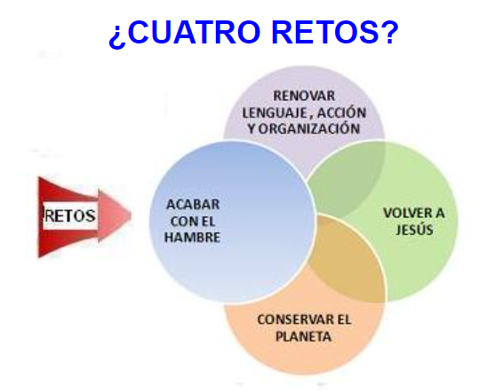
Anexo 1
RETOS Y ENCRUCIJADAS
Creo que, como comunidad cristiana, tenemos que deli-mitar cuáles son los retos fundamentales que se nos plantean hoy e intentar afrontarlos.
Una forma, limitada, de
expresarlo puede ser la que sigue.

Slide 127
Anexo 2
1 - usar la RAZÓN y los
medios científicos que
tenemos para conocer
los textos y su contexto socio-
histórico. Una fe bien entendida implica el uso de todos los medios racionales que están a nuestra disposición para comprenderlos
2 - vivir y compartir esta
lectura en un contexto
COMUNITARIO ya que el
N.T. es expresión de fe de
diversas comunidades
3 - tener la mente y el
corazón abiertos a la
REALIDAD HUMANA que nos rodea y, especialmente "escuchar" a los EMPOBRECIDOS de la tierra
5 - entrar dentro
de mí para ma-
durar y asimilar
el mensaje del
N. Testamento en
EL SILENCIO Y LA ORACIÓN PERSONAL
4 - COMPROMETERME
EN TRANSFORMAR la realidad cuya dimen-sión eotestamentaria
estoy "leyendo"
6 - Usar el SENTIDO COMÚN, distinguien-
do entre lo fundamental y lo secundario, lo permanente y lo ocasional. Caer en la cuen-
ta de que el NÚCLEO DEL MEN-SAJE DE JESÚS está muy claro en el N. T. para el que lo quiera ver, aun-que haya una serie de textos cuya interpretación sea discutible

Slide 128
ALGUNOS POSIBLES TEMAS
Anexo 3
que podríamos analizar con más detalle
Pluralismo en las comunidades primitivas
Interculturalidad y comunidades primitivas
Lugar de la mujer
Celebración de la eucaristía
El uso del dinero
La participación de los hermanos en la marcha de la comunidad y organización de la comunidad
La concepción del trabajo del mundo clásico y de los cristianos primeros
Las creencias en la Iglesia primitiva
Principales ritos de las comunidades primitivas
Relación con las autoridades del Imperio romano
UNA VENTANA ABIERTA A UNA INVESTIGACIÓN
MÁS AMPLIA

Slide 129
Anexo 4
ALGUNOS GRUPOS QUE INVESTIGAN ESTOS TEMAS
Grupo de investigación - Orígenes del Cristianismo (Coord. Rafael Aguirre)
Studiorum Novi Testamenti Societas
Society of Biblical Literature
Grupo europeo de Investigación Interdisciplinar sobre el Cristianismo de los orígenes ((G.E.R.I.C.O.) https://dialnet.unirioja.es/servlet/libro?codigo=10164
https://bibcatalogo.uca.es/cgi-bin/koha/opac-detail.pl?biblionumber=823229
Asociación Bíblica Española – Seminario “Orígenes del Cristianismo”

Slide 130
Anexo 5
ALGUNAS LECTURAS RECOMENDADAS

Slide 131
ALGUNAS LECTURAS RECOMENDADAS

Slide 132
ALGUNAS LECTURAS RECOMENDADAS

Slide 135
Anexo 6
BIBLIOGRAFÍA
AGUIRRE Rafael, “Del movimiento de Jesús a la Iglesia cristiana” Ed. EVD 2015
AGUIRRE Rafael (Ed), “ Así empezó el cristianismo” (Varios autores) Ed. EVD 2019
AGUIRRE Rafael, “La memoria de Jesús y los cristianismos de los orígenes” EVD-2015
AGUIRRE Rafael (Ed), “Así vivían los primeros cristianos” (Varios autores”) EVD-2017
RIVAS REBAQUE Fernando, “Cuando el cristianismo era joven” Ed. Hoac - 2017
GUIJARRO Santiago, “Metodología exegética del Nuevo Testamento” Ed. Sígueme
BERNABÉ Carmen y GIL Carlos (Editores) “Reimaginando los orígenes del cristianismo.” Ed. Verbo Divino. Estella 2008
EQUIPO de ORÍGENES DEL CRISTIANISMO, “El cristianismo actual a la luz del estudio crítico de sus orígenes” (Vida Nueva - 3254 15-21 enero 2022)
GUIJARRO, Santiago, El cristianismo como forma de vida. Los primeros seguidores de Jesús en Ponto y Bitinia. Ed. Sígueme . Salamanca 2018
SAL, José y De PALMA, Paula, Cristianismos, T.H. nº 133 mayo 2013
EKKEHARD W STEGEMANN, WOLFGANG STEGEMANN, Historia social del Cristianismo primitivo. Ed. Verbo Divino. Estella. 2001
12. RICHARD, Pablo. El movimiento de Jesús después de su resurrección y antes de la Iglesia
13. FUSCO, Vittorio, Le prime comunità cristiane. Tradizioni e tendenze nel cristianesimo delle origini. Editorial EDB Bologna 2016

Slide 136
14. COMBY, Jean, Para leer la historia de la iglesia . Vol I Orígenes hasta s.XV. EVD 1998
GONZÁLEZ, Justo L., Historia del Cristianismo. Vol. 1º Ed. Unilit. Miami, 2008
GUIJARRO, Santiago, La memoria viva de Jesús. Dinámicas de la transmisión oral. Editorial Sígueme. Salamanca. Octubre 2023
GUIJARRO, Santiago, La tradición sobre Jesús y los comienzos del cristianismo en Galilea. Editorial Sígueme. Salamanca. Octubre 2016
PABLO RICHARD , Los diversos orígenes del cristianismo. Una visión de conjunto (30 - 70 d.C.) REVISTA LATINOAMERICANA DE TEOLOGÍA nº 22 - 1996
19. Marguerat, Daniel (Ed), Introducción al Nuevo Testamento. DdB. Bilbao 2008
20. Piñero, Antonio, Guía para entender el N.T. Ed. Trotta Madrid 2006
21. Bernabé, Carmen, El «lugar» de las mujeres y el cristianismo de los orígenes Universidad de Deusto
WEBGRAFÍA
NOTA IMPORTANTE: Normalmente citamos el nº de estas listas y las páginas
1- https://www.origenesdelcristianismo.com/index.php/es/
2 - https://www.despertaferro-ediciones.com/revistas/numero/arqueologia-e-historia-n-o-30-los-primeros-cristianos
3- https://www.primeroscristianos.com
4- https://www.centrobiblicoquito.org/ribla
5- World history encyclopedia

Slide 137
Y EL CAMINO SIGUE …

Slide 138
Anexo 7
Aviso Legal sobre el material utilizado:
Los materiales que están en este trabajo tienen una finalidad exclusiva para uso educativo, careciendo de ánimo de lucro en todo momento, y está sujeta a lo dispuesto en el Real Decreto Legislativo 1/1996, de 12 de abril por el que se aprueba el Texto Refundido de la Ley de Propiedad Intelectual, regularizando, aclarando y armonizando las disposiciones legales vigentes sobre la materia (BOE 22-4-1996), y especialmente por lo dispuesto en los artículos 12, 32 y 34.
Artículo 12. Colecciones. Bases de datos (Redacción según la Ley 5/1998, de 6 de marzo, de incorporación al Derecho español de la Directiva 96/9/CE, del Parlamento Europeo y del Consejo, de 11 de marzo de 1996, sobre la protección jurídica de las bases de datos).
Artículo 32. Cita e ilustración de la enseñanza (Redacción según Ley 23/2006, de 7 de julio, por la que se modifica el texto refundido de la Ley de Propiedad Intelectual, aprobado por el Real Decreto Legislativo 1/1996, de 12 de abril) 1. Es lícita la inclusión en una obra propia de fragmentos de otras ajenas de naturaleza escrita, sonora o audiovisual, así como la de obras aisladas de carácter plástico o fotográfico figurativo, siempre que se trate de obras ya divulgadas y su inclusión se realice a título de cita o para su análisis, comentario o juicio crítico. Tal utilización sólo podrá realizarse con fines docentes o de investigación, en la medida justificada por el fin de esa incorporación e indicando la fuente y el nombre del autor de la obra utilizada.”
Artículo 34. Utilización de bases de datos por el usuario legítimo y limitaciones a los derechos de explotación del titular de una base de datos (Redacción según la Ley 5/1998, de 6 de marzo, de incorporación al Derecho español de la Directiva 96/9/CE, del Parlamento Europeo y del Consejo, de 11 de marzo de 1996, sobre la protección jurídica de las bases de datos).
Por tanto, en ningún caso este recurso tiene intención comercial ni pretende vulnerar intereses regulados por los derechos de autor recogidos en la Real Decreto Legislativo 1/1996, de 12 de abril por el que se aprueba el Texto Refundido de la Ley de Propiedad Intelectual, regularizando, aclarando y armonizando las disposiciones legales vigentes sobre la materia (BOE 22-4-1996). Expresamente, la propiedad intelectual y los derechos de autor derivados de cada uno de los contenidos citados o referenciados en este recurso corresponde a sus autores y autoras conforme a los términos y licencias que hayan establecido. No obstante, si en algún caso, alguien con interés legítimo detecta un posible uso indebido o inadecuado, se ruega ponerse en contacto con el autor de la web para proceder a la regularización de aquellos contenidos que pudieran resultar afectados. Así mismo, se debe citar la procedencia y autoría de los contenidos de esta web cuando se muestren en otros lugares, del mismo modo que se advierte de la imposibilidad de utilizar dichos contenidos o de apropiarse de ellos de forma ilegítima, con carácter comercial o con ánimo de lucro, conforme a los términos de la legislación vigente.

